Slide 1
Github와 git 1
군산대학교 소프트웨어융합공학과
IoT 기반 안드로이드 프로그래밍
2020년 1학기
※ 이 자료는 국민대학교 이민석 교수님의 강의자료를 토대로 만들어졌습니다.
참고자료 : http://hl1itj.tistory.com/118

Slide 2
목차
ALM 소개
GITHUB

Slide 3
ALM (Application Lifecycle Management)
requirements management
software architecture
computer programming
software testing
software maintenance
change management
continuous integration
project management
release management
development
maintenance
ALM
governance

Slide 4
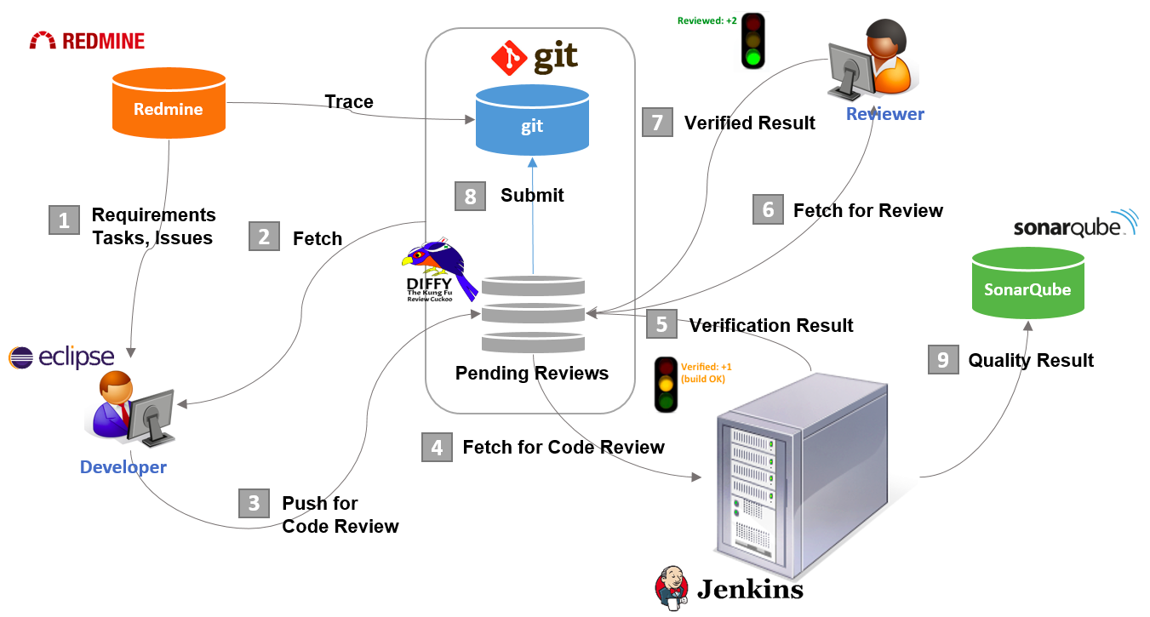
Typical ALM with Open Source
http://pseg.or.kr/pseg/osalm

Slide 5
Typical ALM Workflow
개발자는 Redmine에 작성되어 있는 요구사항, 업무, 이슈들을 이클립스의 작업 리스트에서 확인
개발자는 자신의 업무와 관련 있는 소스 코드를 Git + Gerrit 으로부터 Fetch 받음
개발자가 코딩과 Local Test를 마친 자신의 소스 코드를 리뷰 요청을 위해 Gerrit 에 Push 함
Jenkins는 빌드, 정적분석, 단위 테스트를 위해 Gerrit에 Push된 소스 코드를 Fetch 함
Jenkins는 확인 결과를 Gerrit에 등록
리뷰어들은 개발자가 개발한 소스 코드의 리뷰를 수행
리뷰어들은 검증 결과를 Gerrit에 등록
Gerrit은 코드 리뷰 결과와 빌드 검증 결과를 바탕으로 소스를 Git에 submit

Slide 6
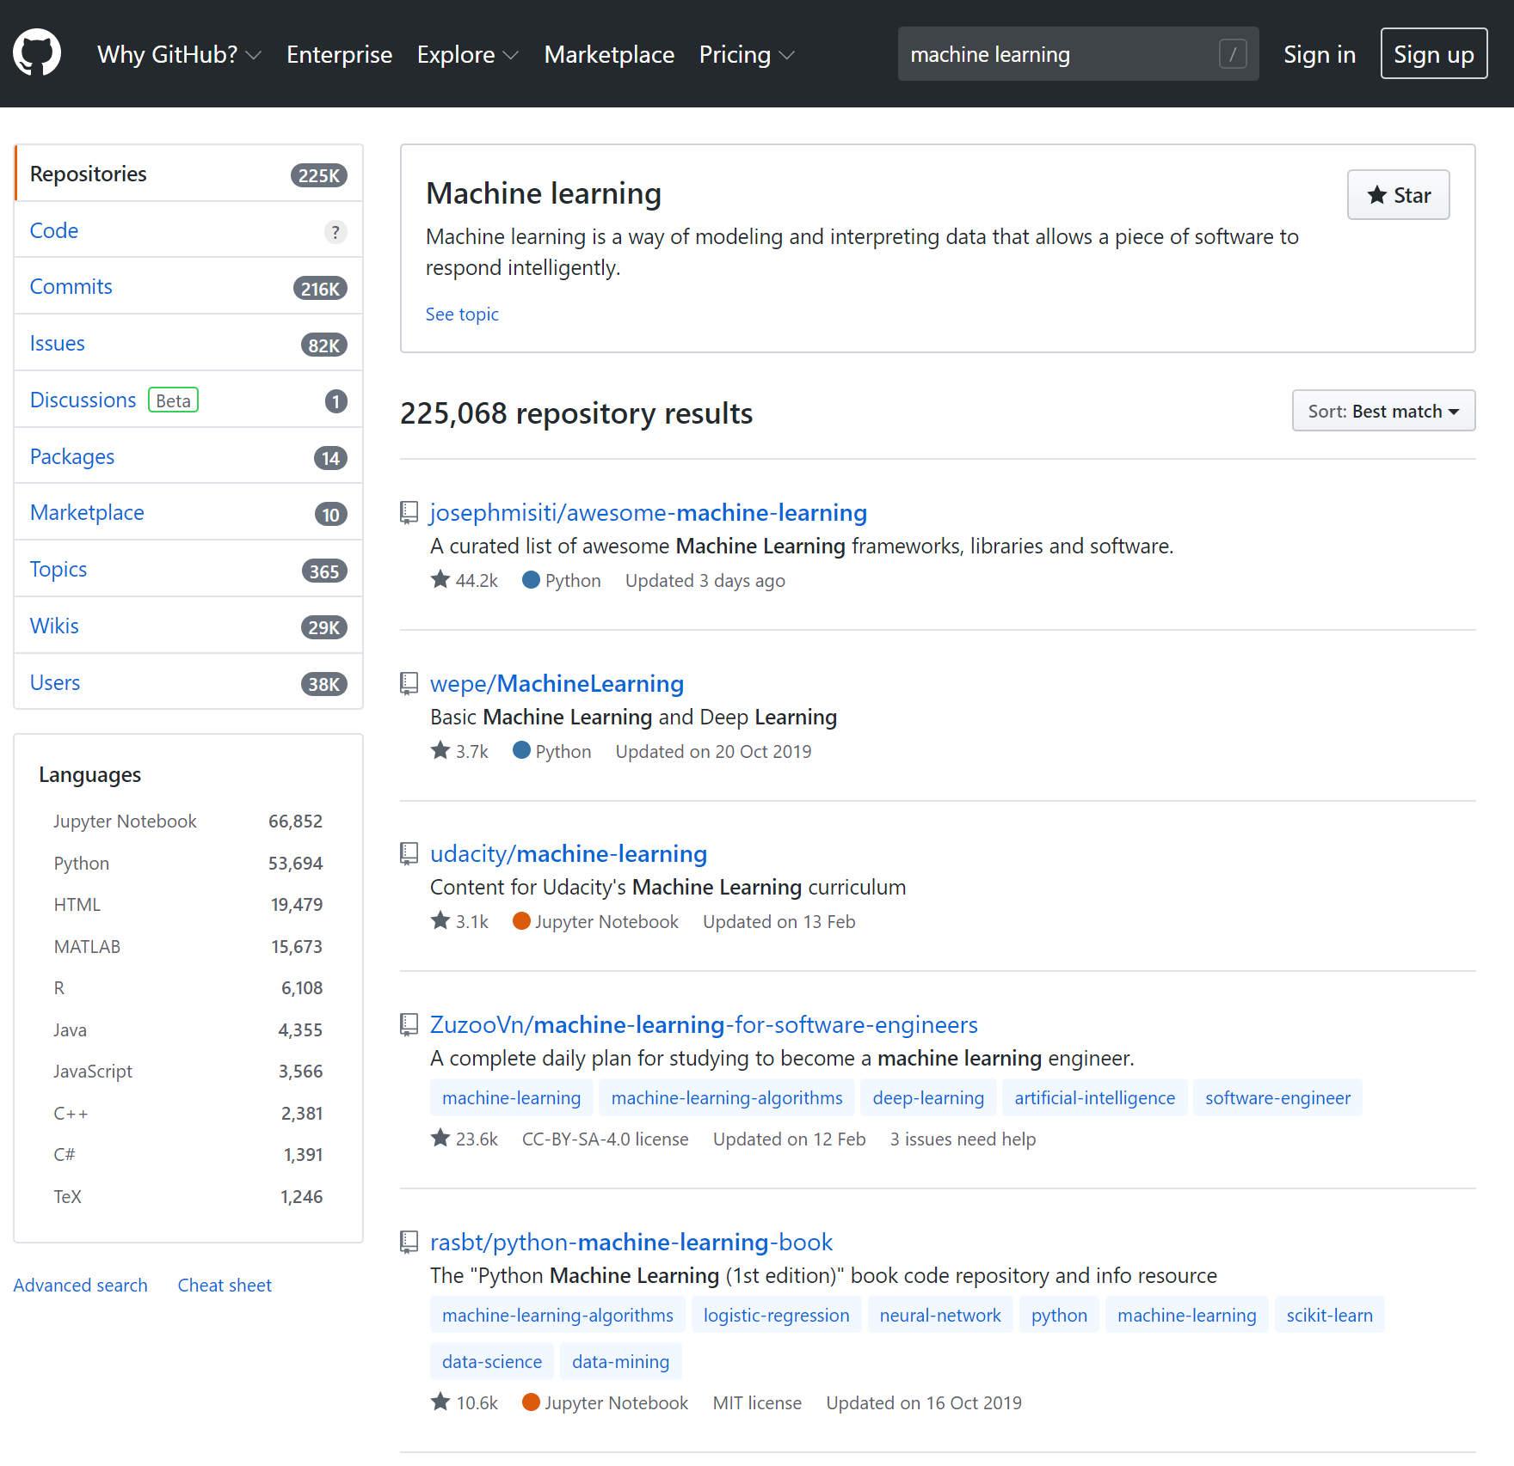
Open Source 계에서는 github이 이제 갑

Slide 7
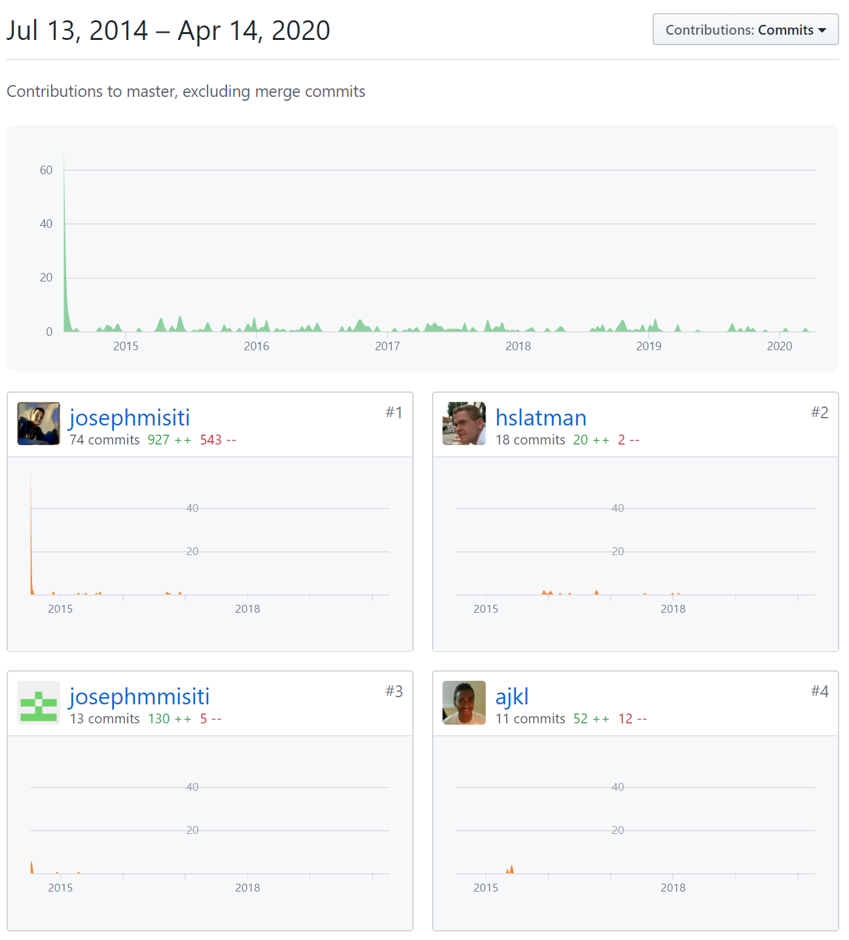
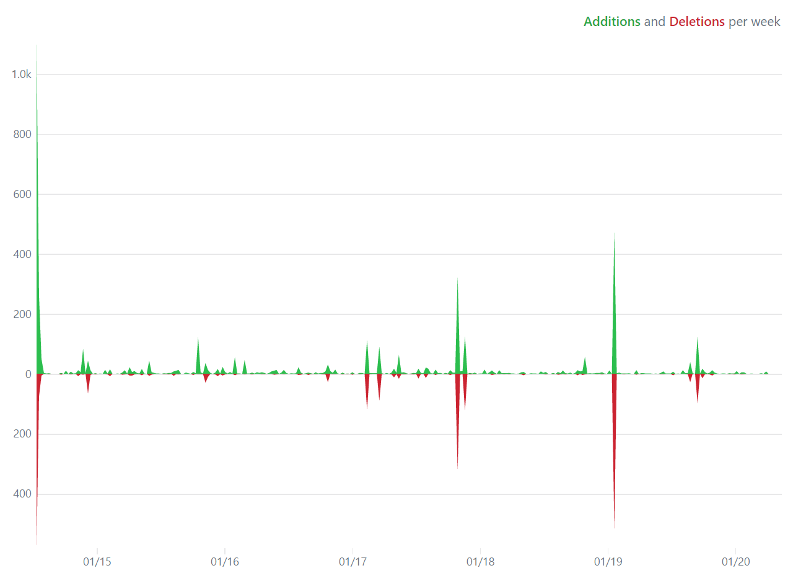
Github?
Git을 기반으로 하는 소프트웨어 프로젝트 관리 사이트
GITHUB과 git 관계?
Git 이라는 Source Control 방법을 github이 사용할 뿐
Github을 쓴다는 것은
Source Control
Issue Tracking/Control
협업 도구 (fork/pull request)
Statistics 등을 쓴다는 것

Slide 8
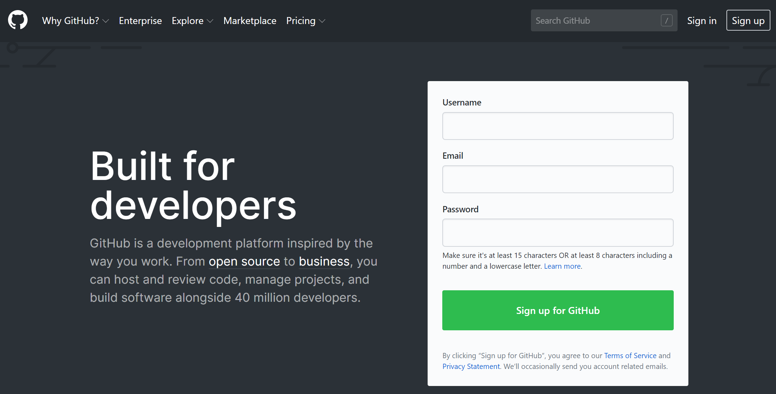
Github 시작하기 – github.com

Slide 9
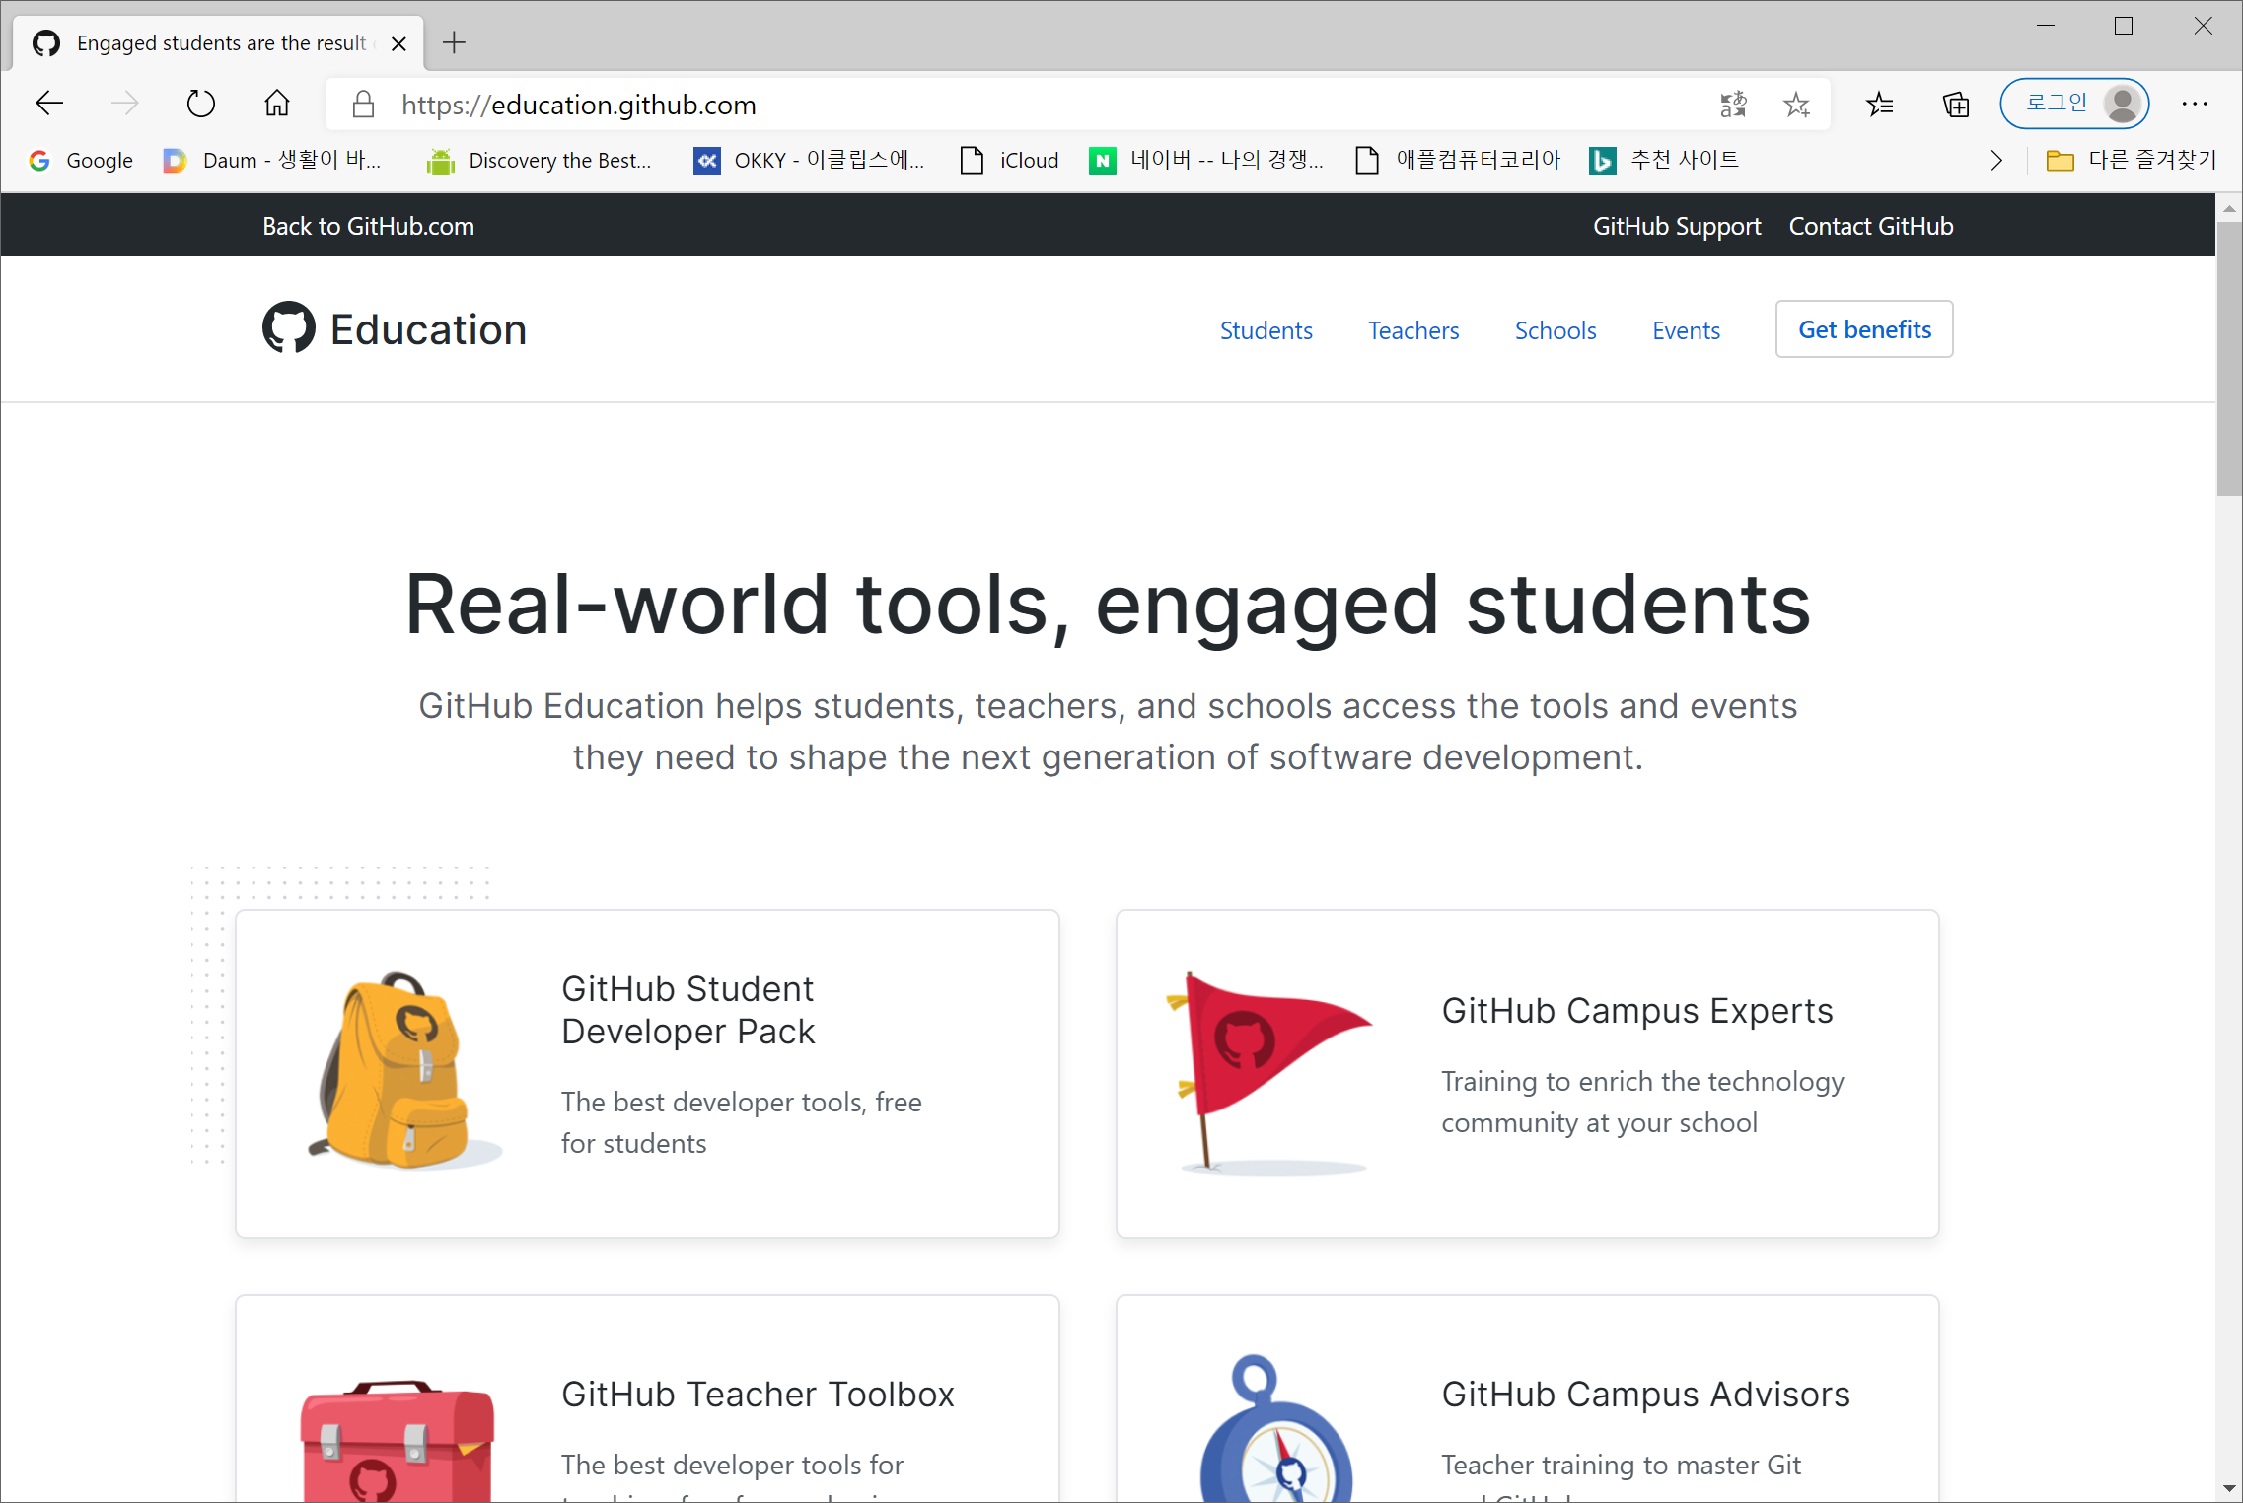
Github Education
인터넷에 github education 검색, education.github.com 접속

Slide 10
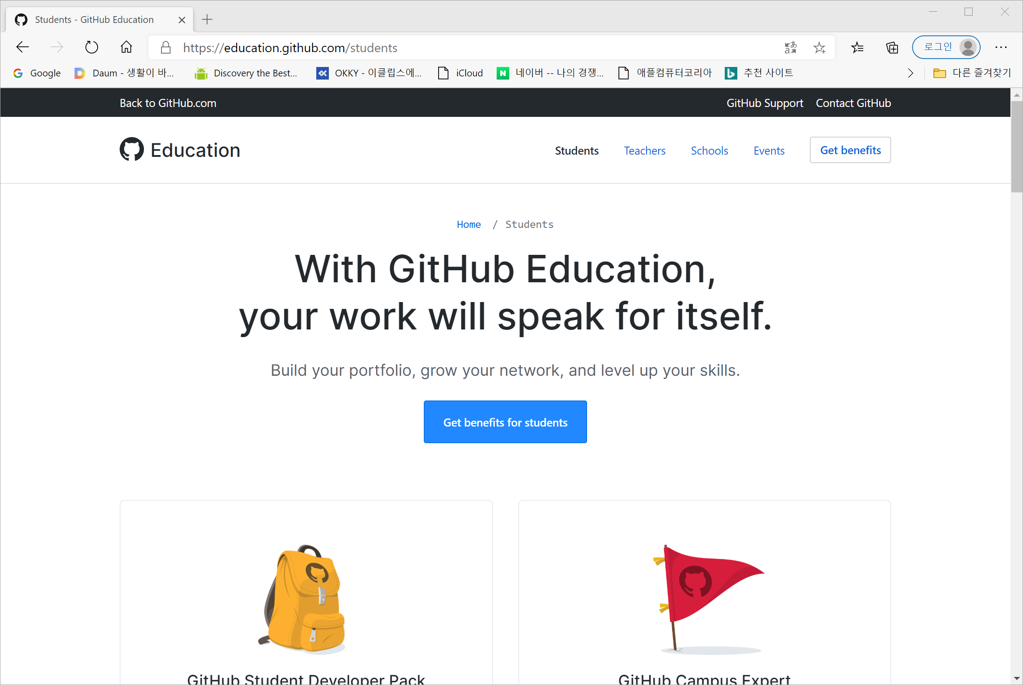
Github Education
Github를 로그인 한 상태에서 사이트 접속. 네모를 눌러 학생 버전의 키트를 받는다.

Slide 11
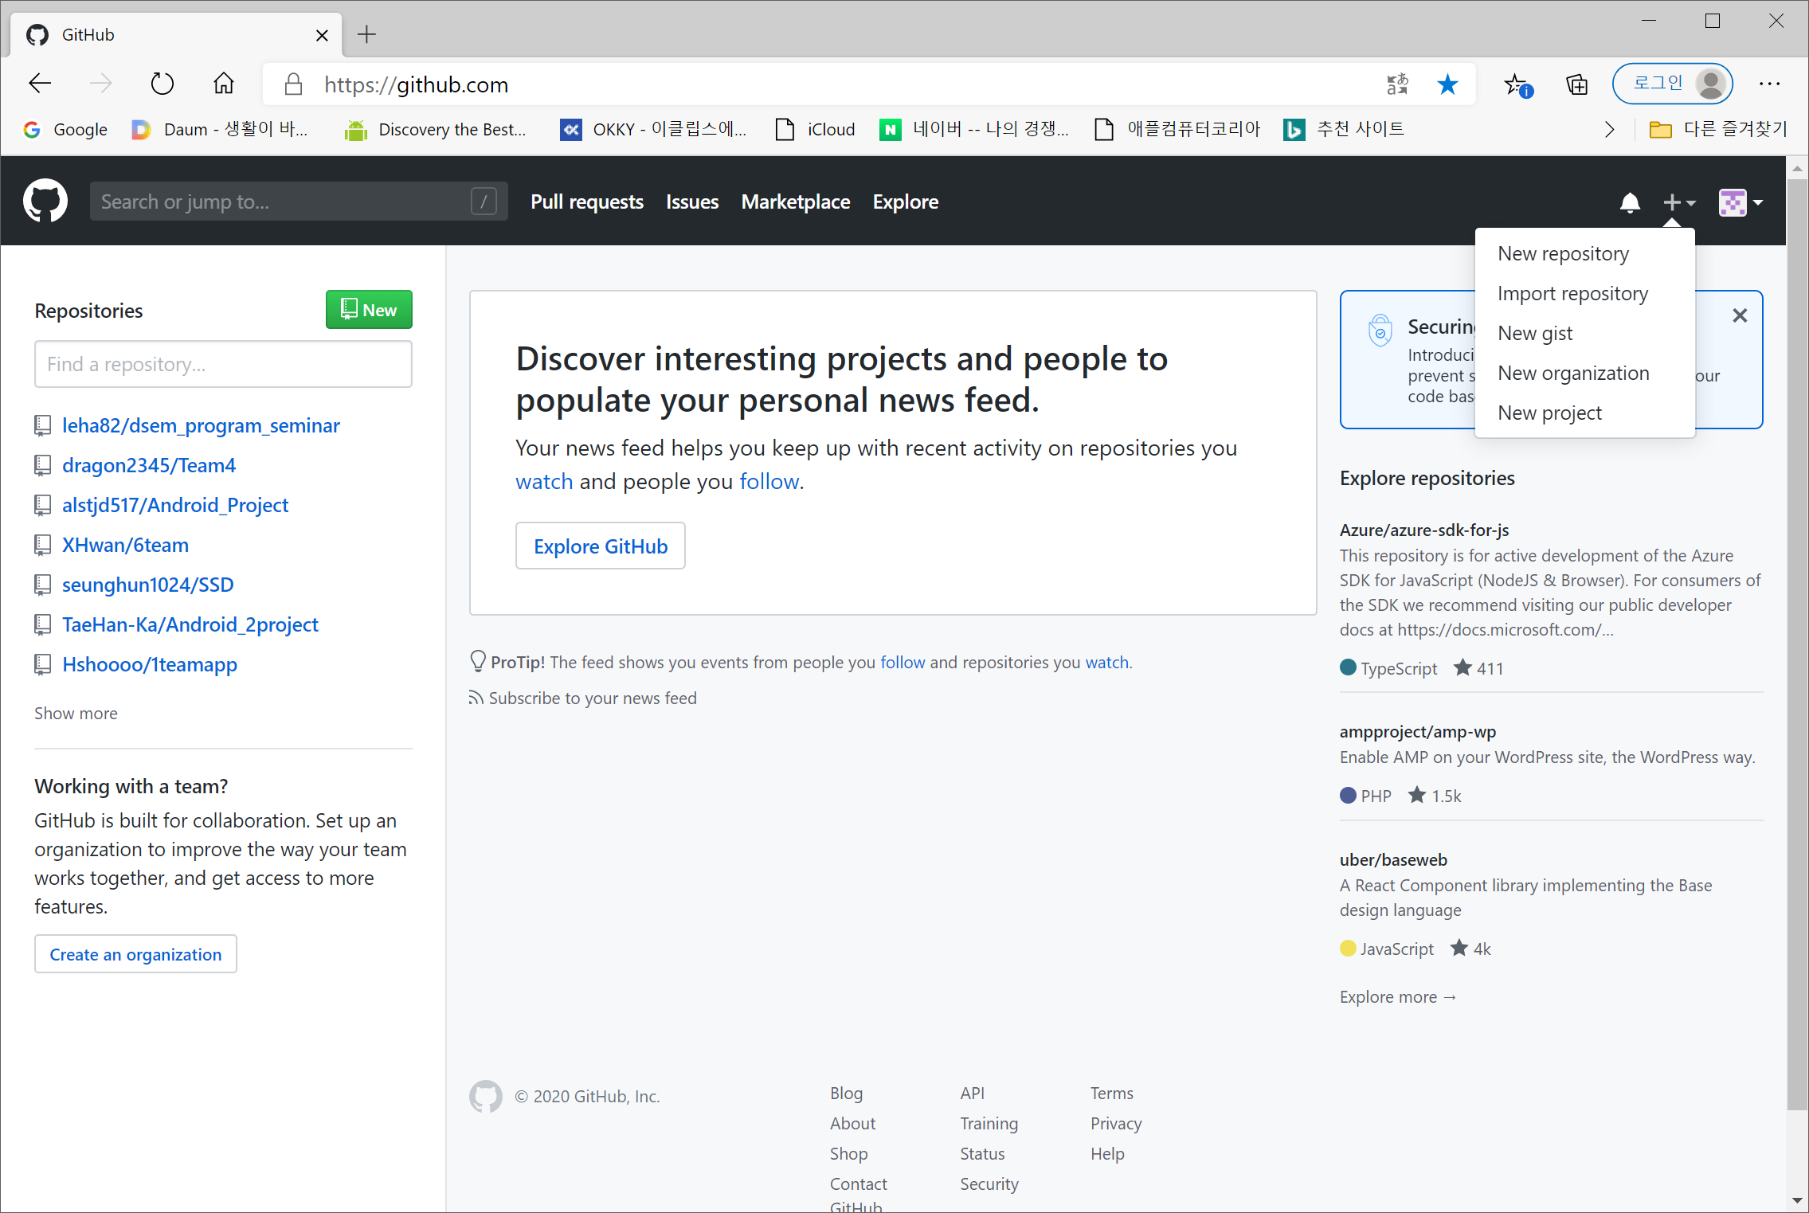
Repository 만들기

Slide 12
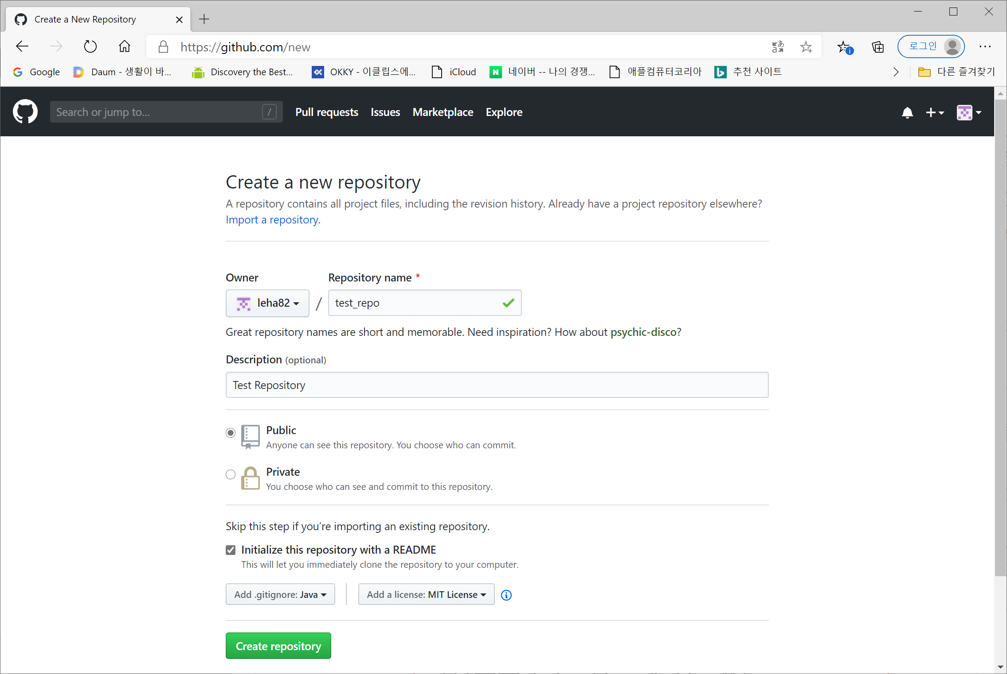
Repository 만들기
저장소 이름
Public : 공개된 저장소, open source
Private : 비공개 저장소, 초대된 사람만 접근 가능
Github education이 승인되면 활성화됨
자동으로 readme 생성
Gitignore : workspace내의 필요 없는 파일들 정의
License : 라이선스 관리

Slide 13
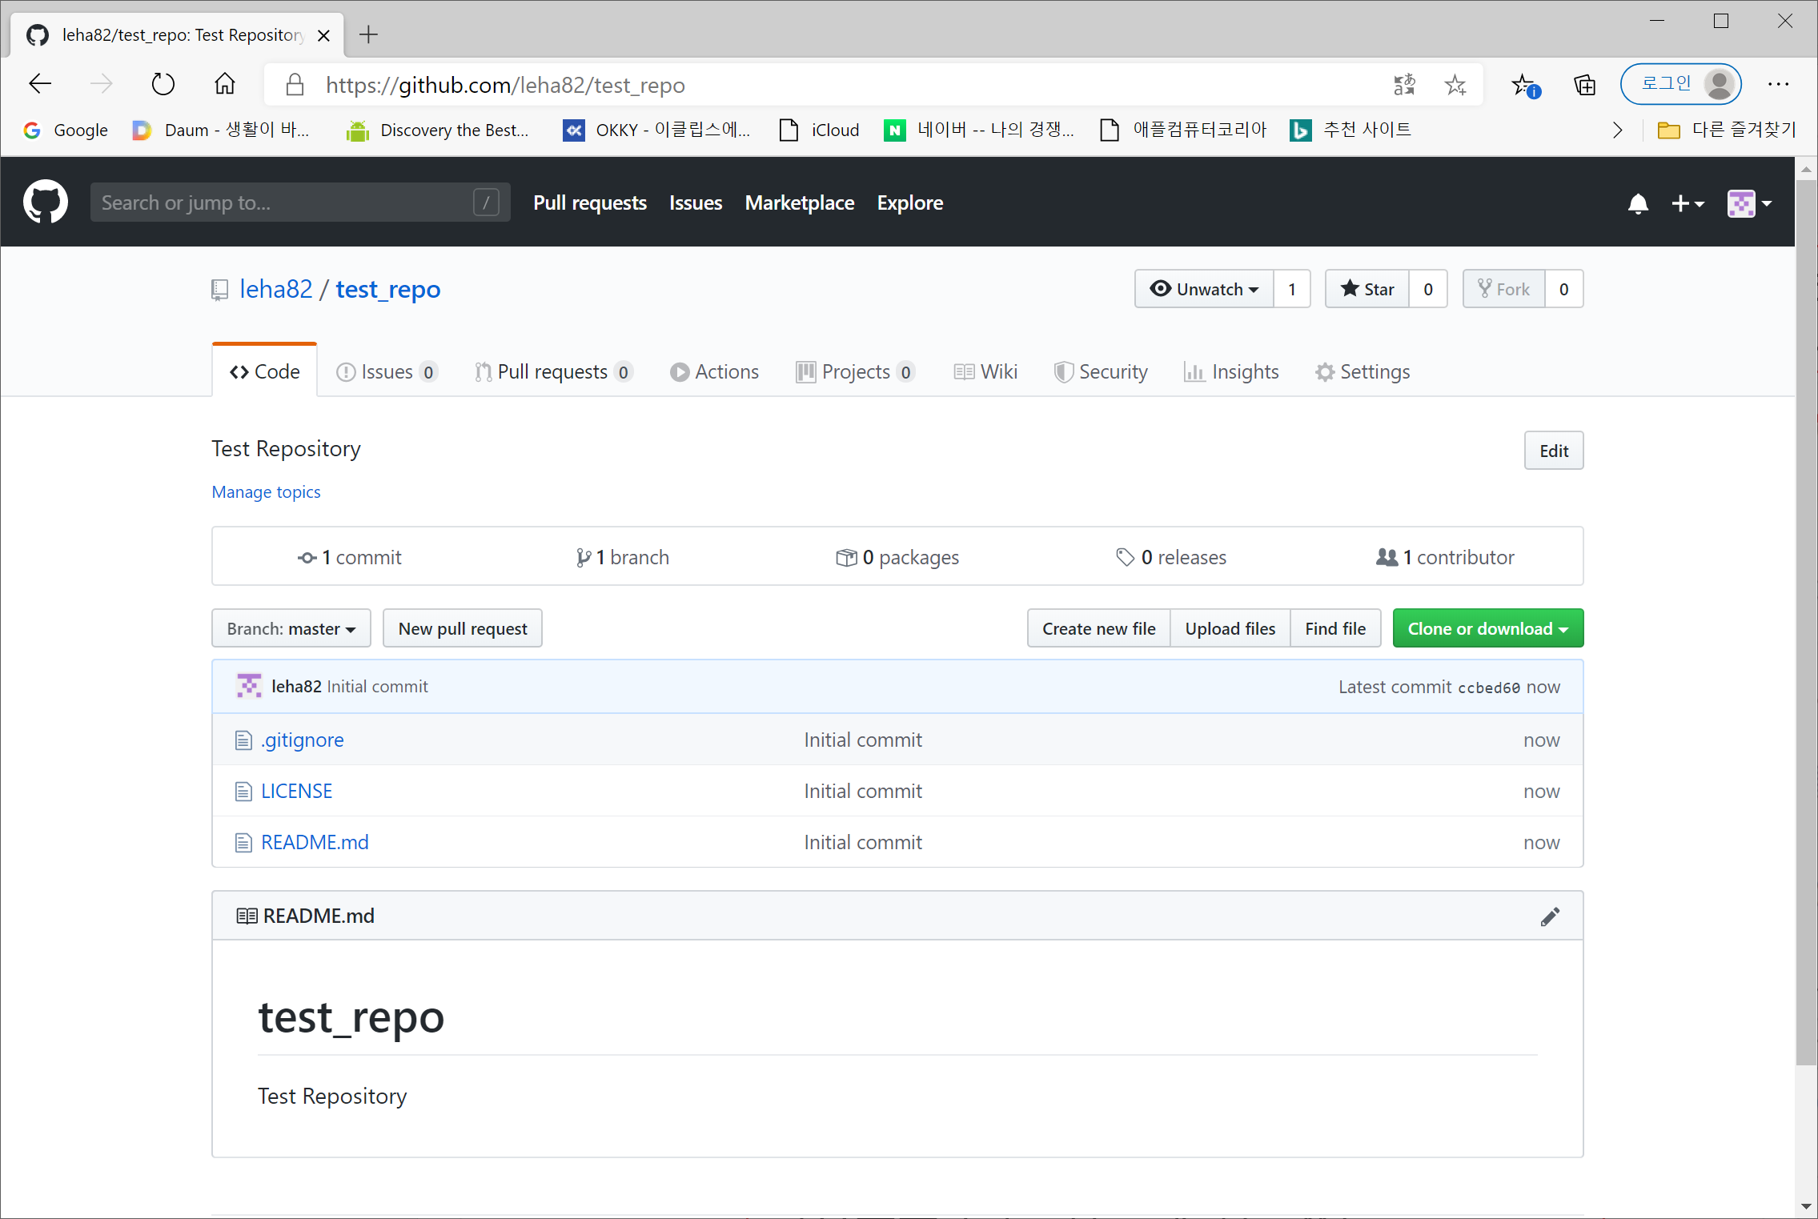
Repository 생성 결과
Repository 관련 메뉴
프로젝트 현황
현재 branch 표시
기본 파일들
자동 생성된 readme.
Markdown language로 구성됨

Slide 14
Repository 생성 결과
외부인이 작성한 코드 합치기
전체 commit 갯수
프로젝트에 직접적으로 기여하고 있는 인원들
이슈 제기 및 관리
gitignore 파일
현재 진행중인 branch의 갯수
라이선스 파일

Slide 15
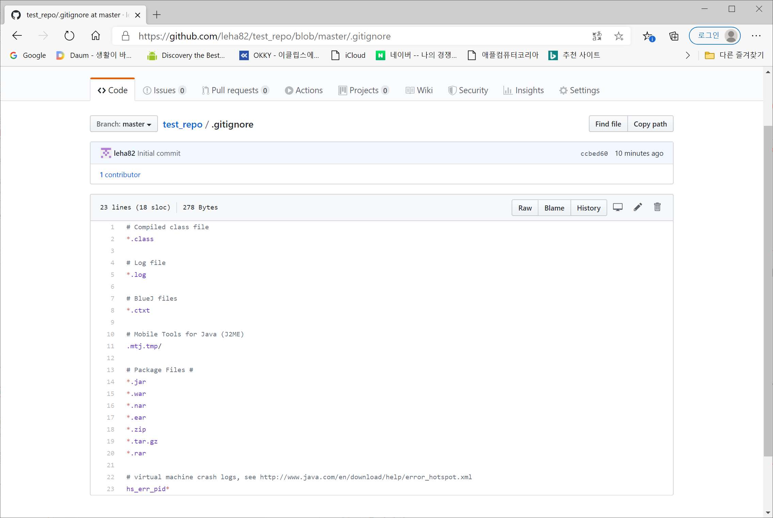
.gitignore 내용
코딩 시 소스코드의 버전 관리에 직접적인 영향이 없는 파일들의 확장자명을 적는다.
추가 및 수정 가능

Slide 16
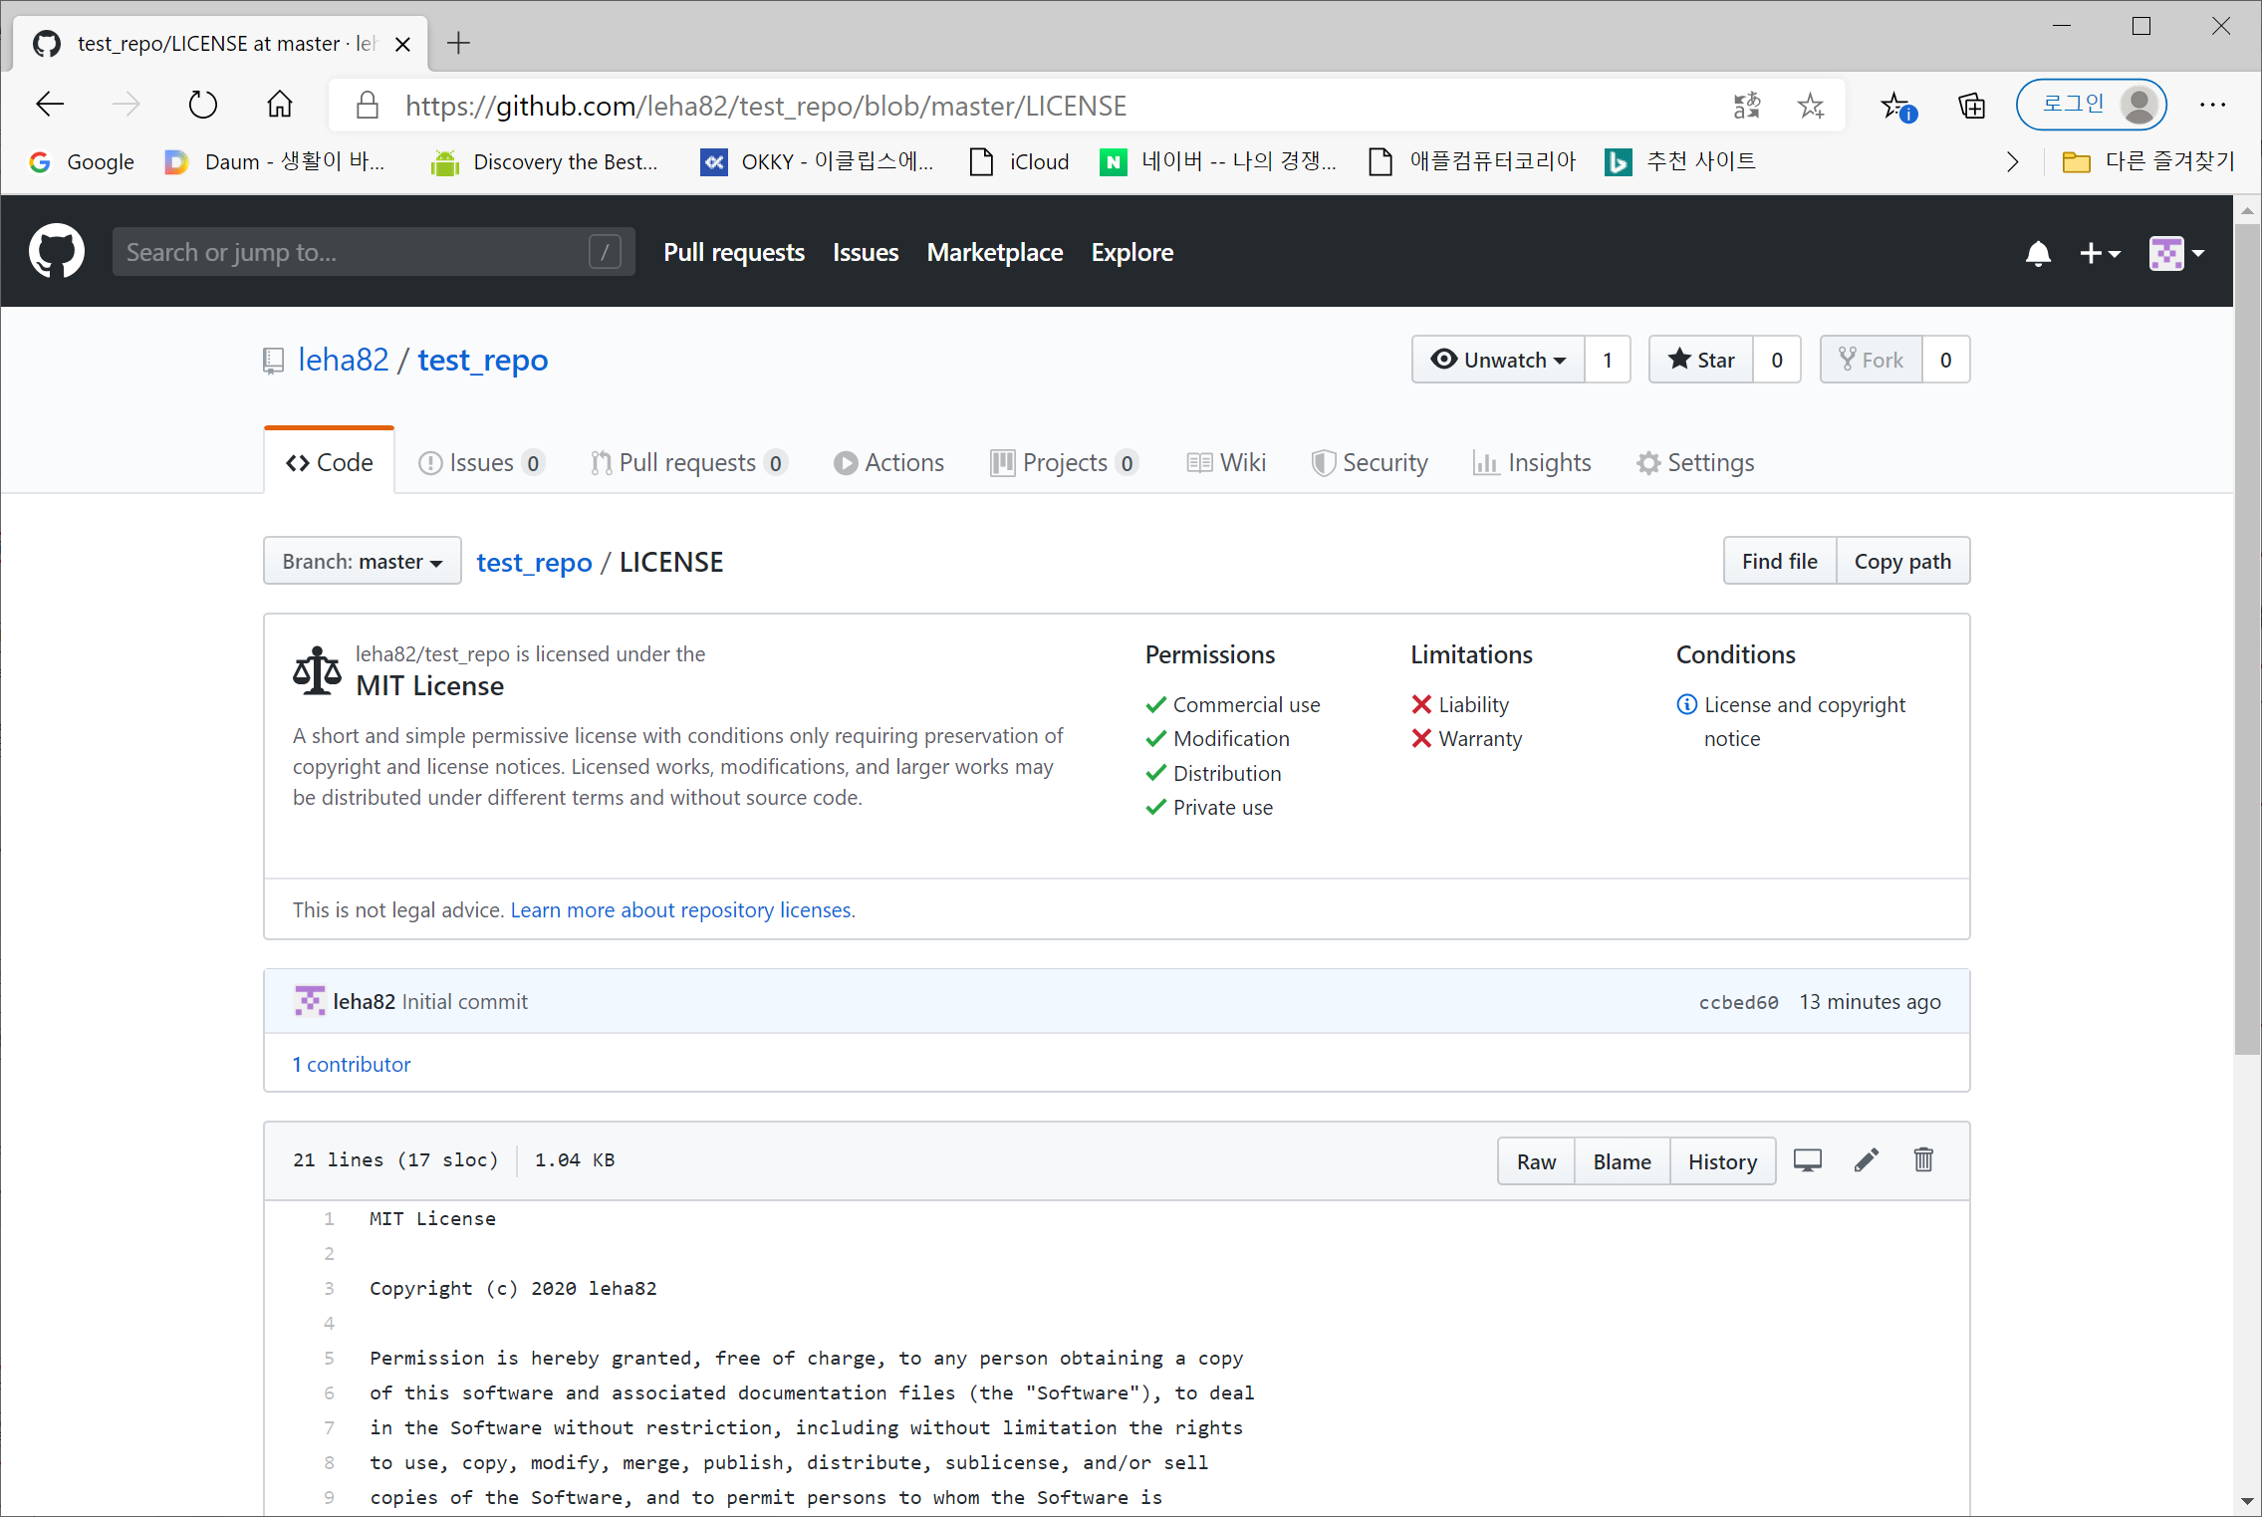
License 내용
실제 활용되고 있는 라이선스의 내용이 자동으로 들어간다. (저장소 생성 시 지정 가능)
추가 및 수정 가능

Slide 17
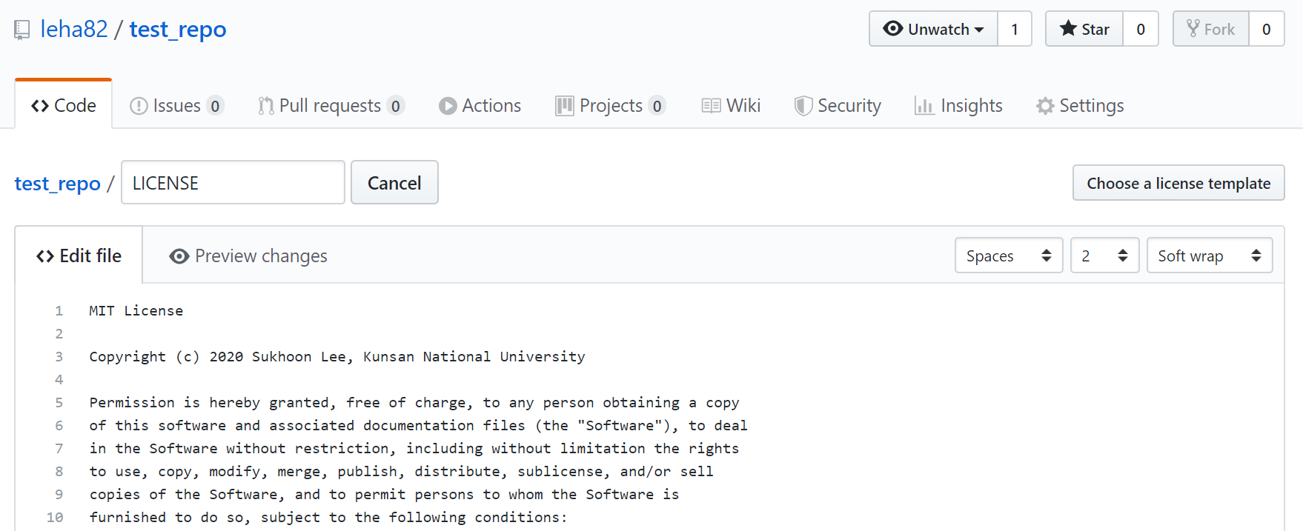
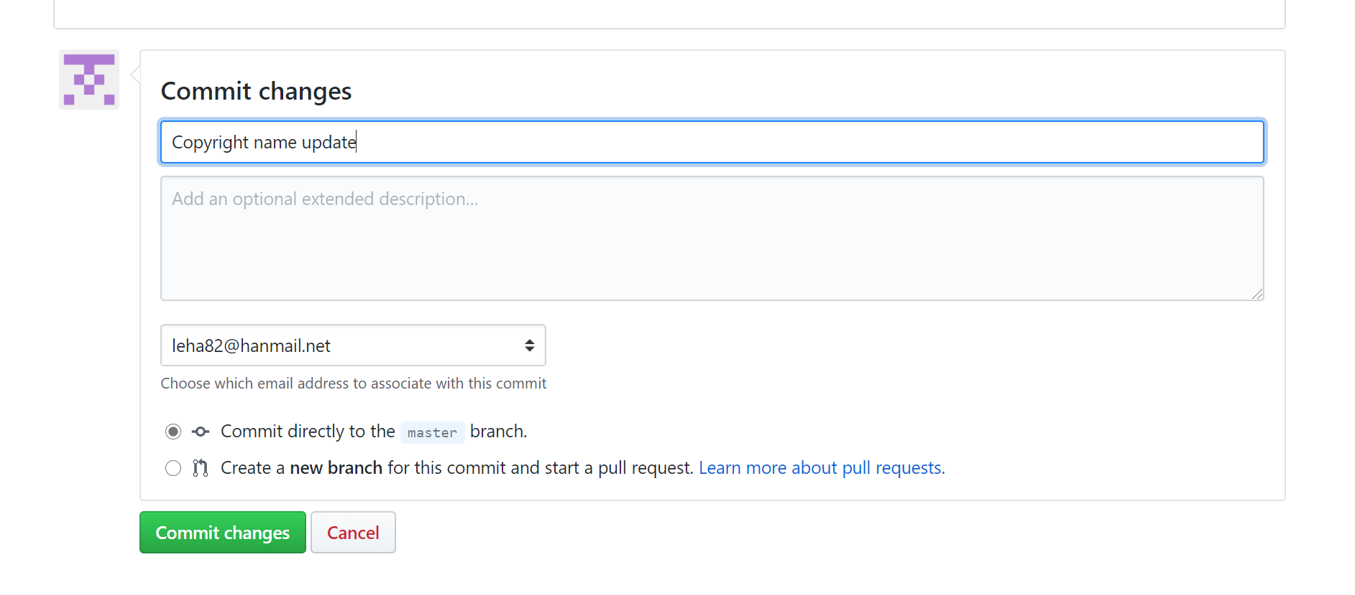
License 수정
직접 수정을 할 수도 있다.
수정된 부분
수정된 부분의 제목 및 내용 작성
원본(master)은 그대로 두고 새로운 branch를 만들 수도 있음
수정 내용을 제출

Slide 18
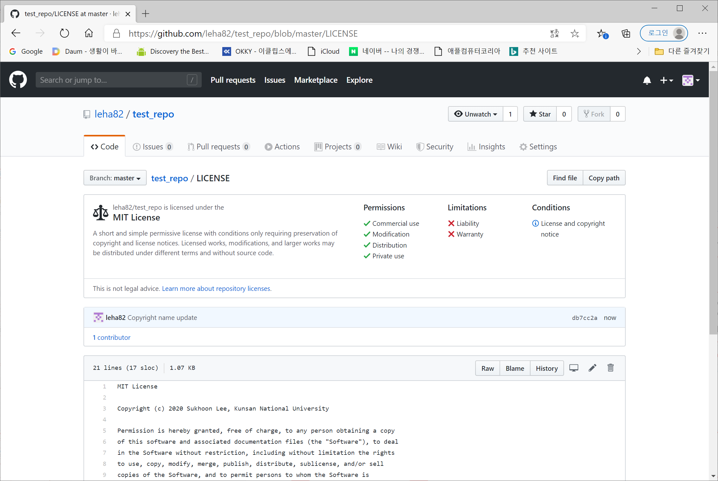
수정된 License 확인
수정된 부분

Slide 19
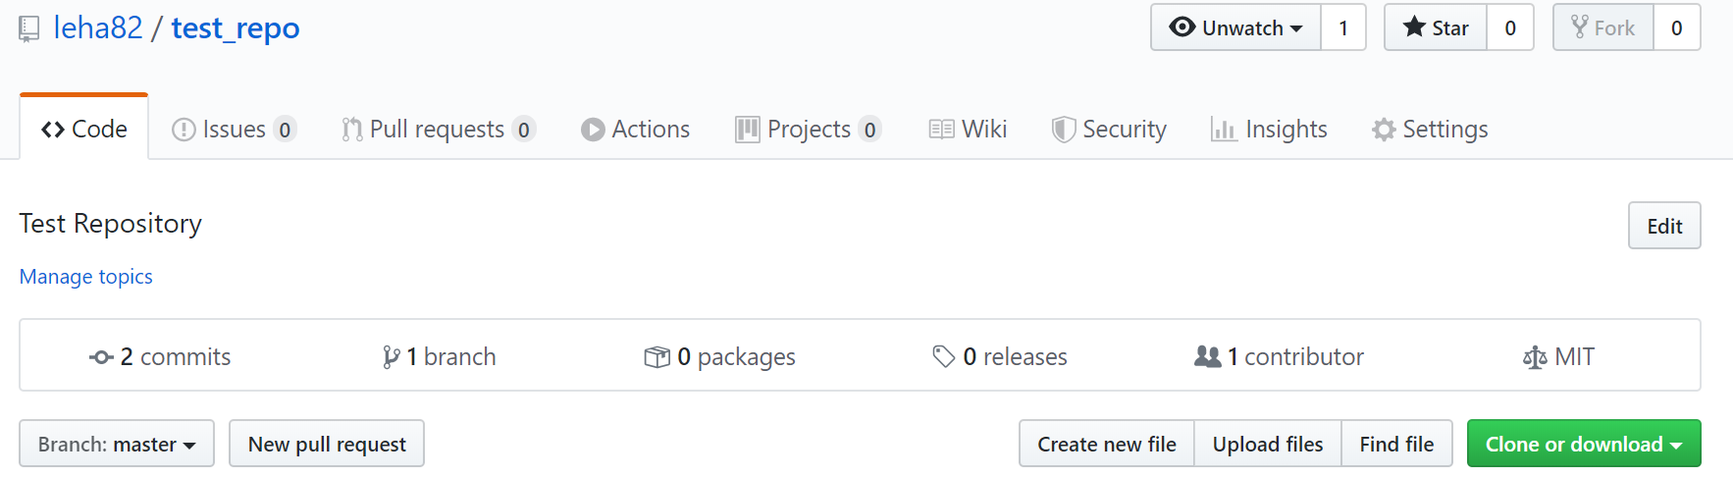
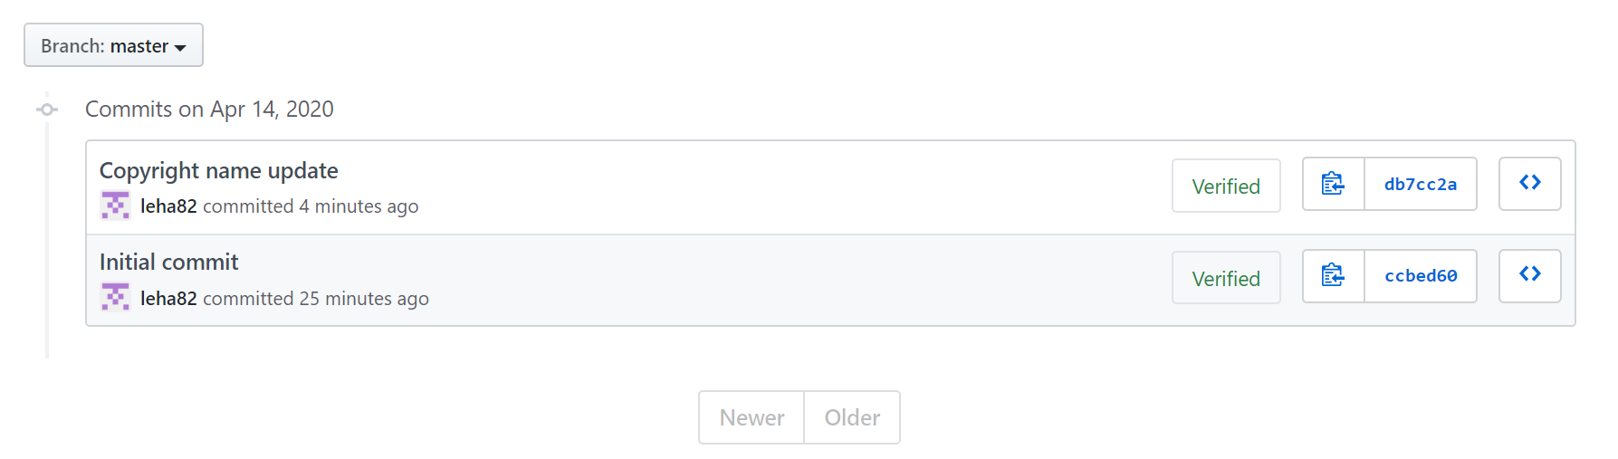
수정 후 변화
Commit 수 변화
각 Commit들은 고유의 id를 가지며 그 변화된 내용을 확인 가능
Commit history 확인
해당 commit 이 일어난 직후의 버전을 확인 가능

Slide 20
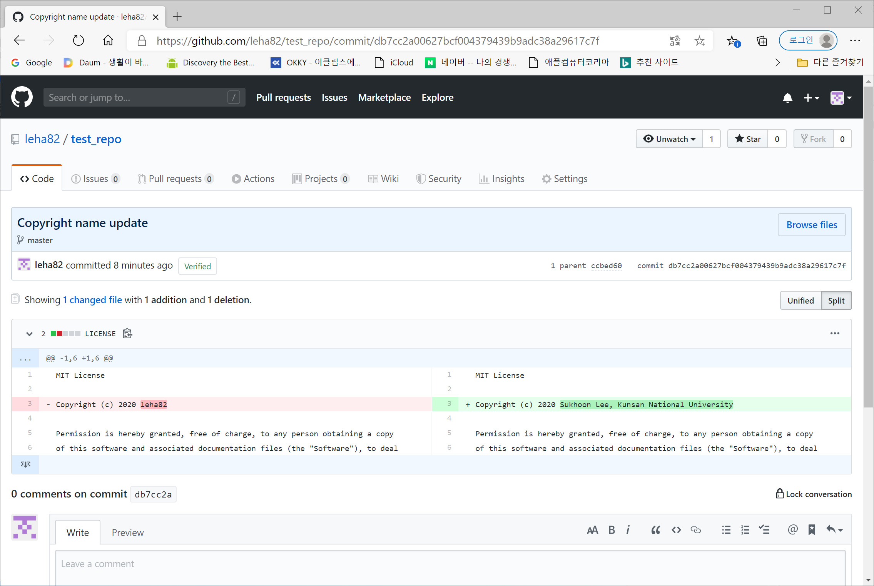
Commit history 확인
해당 commit에 의해 수정된 부분을 확인 가능하다.

Slide 21
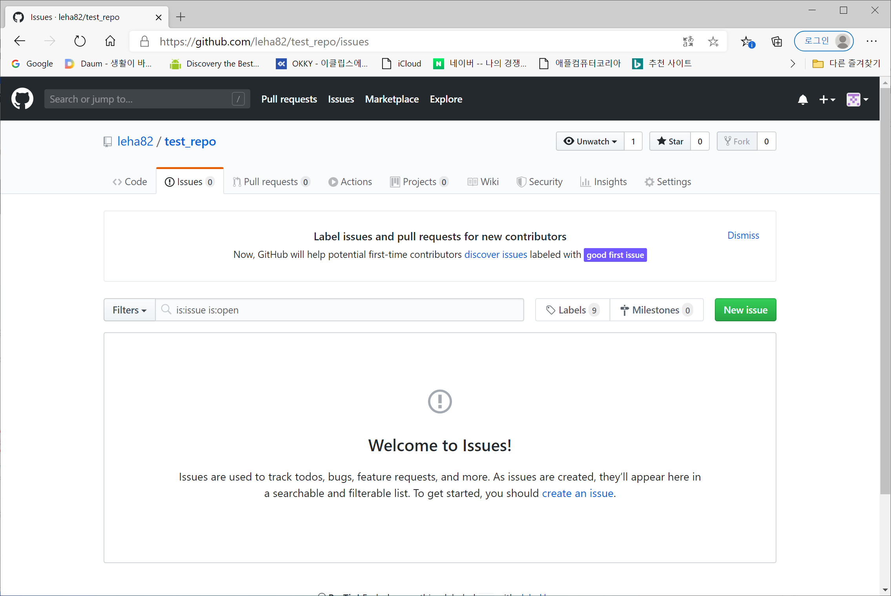
Issue 제기하기
어떤 이슈든
이 프로젝트와 상관이 있는
‘해결되어야 하는’ 문제/comment를 기록하고
해결되는 과정을 Track
Bug Report (재현 방법까지)
새로운 기능 요구
Review / Comment
…

Slide 22
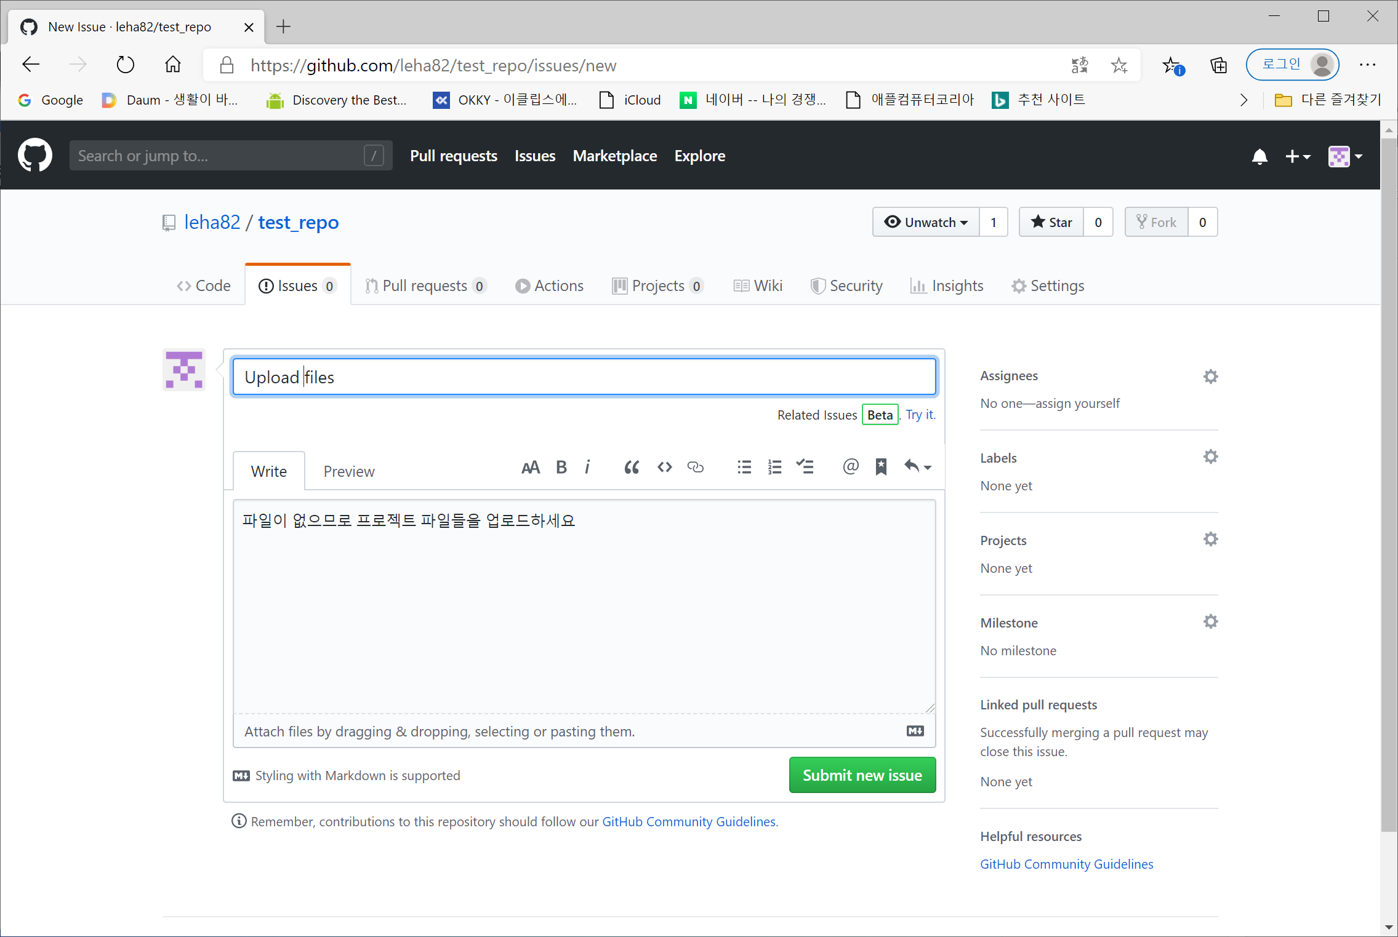
Issue 작성하기
한글도 가능하며 작성된 이슈는 모든 사람들이 볼 수 있다.

Slide 23
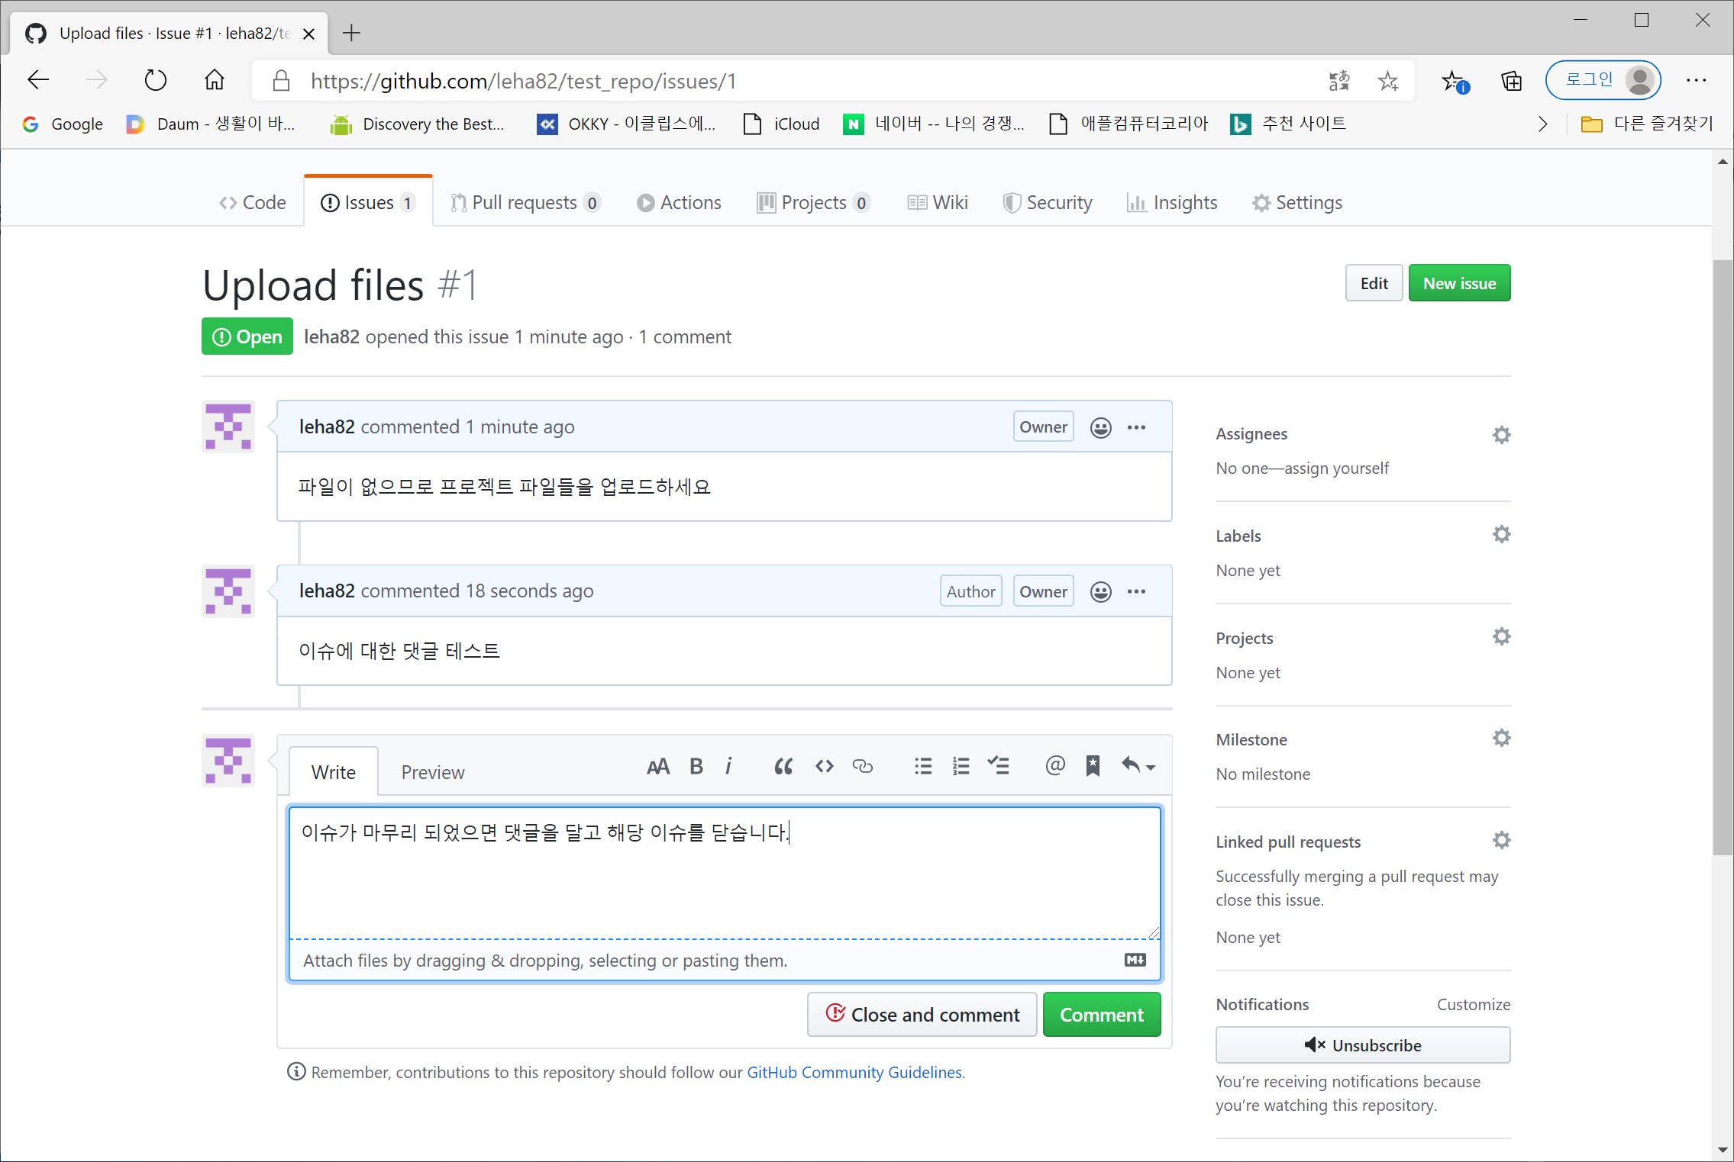
Issue 관리하기
Issue 수 확인
Issue 명 및 번호
제기된 Issue 상태
단순히 comment만 달 수 있으며 해당 이슈가 처리되었으면 이슈를 close 할 수 있다.

Slide 24
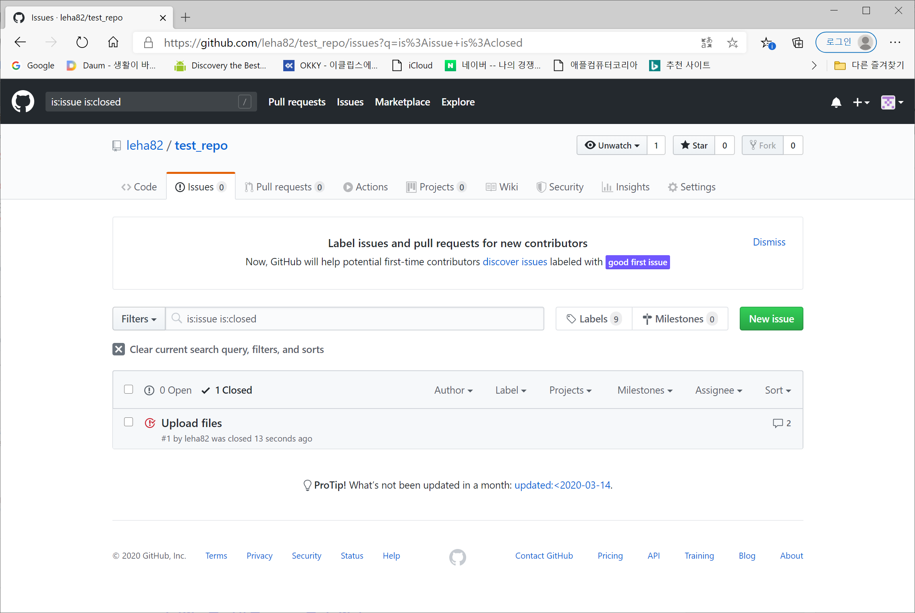
Issue 관리하기
Open된 이슈와 Closed 된 이슈를 확인할 수 있다.

Slide 25
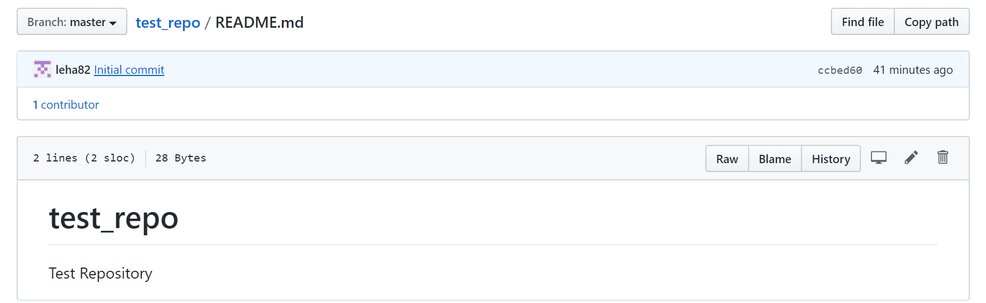
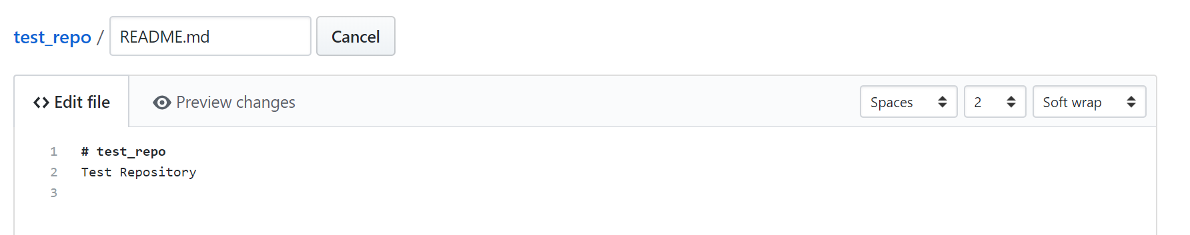
Readme.md 확인하기
Readme는 markdown language로 구성되어 있다.
수정하기

Slide 26
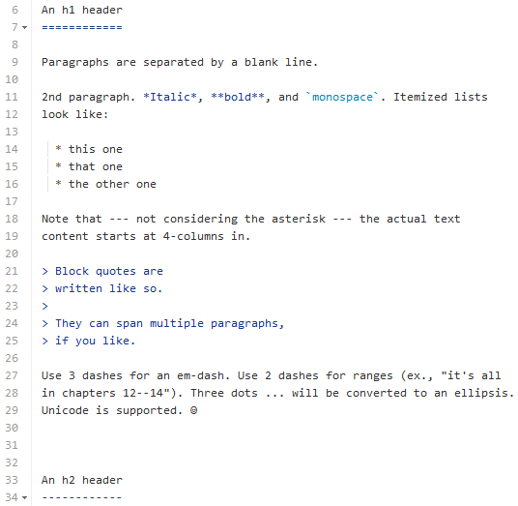
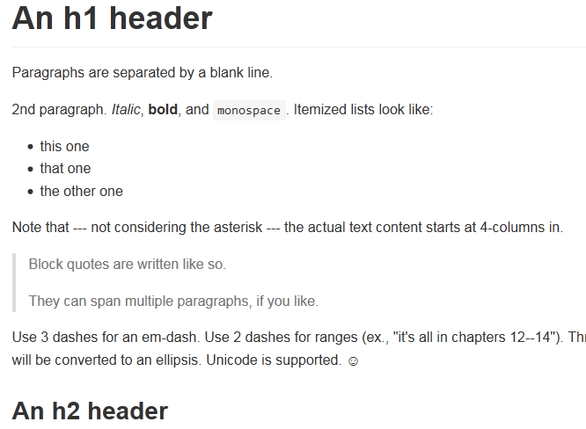
Markdown Language
README.md
http://www.unexpected-vortices.com/sw/rippledoc/quick-markdown-example.html

Slide 27
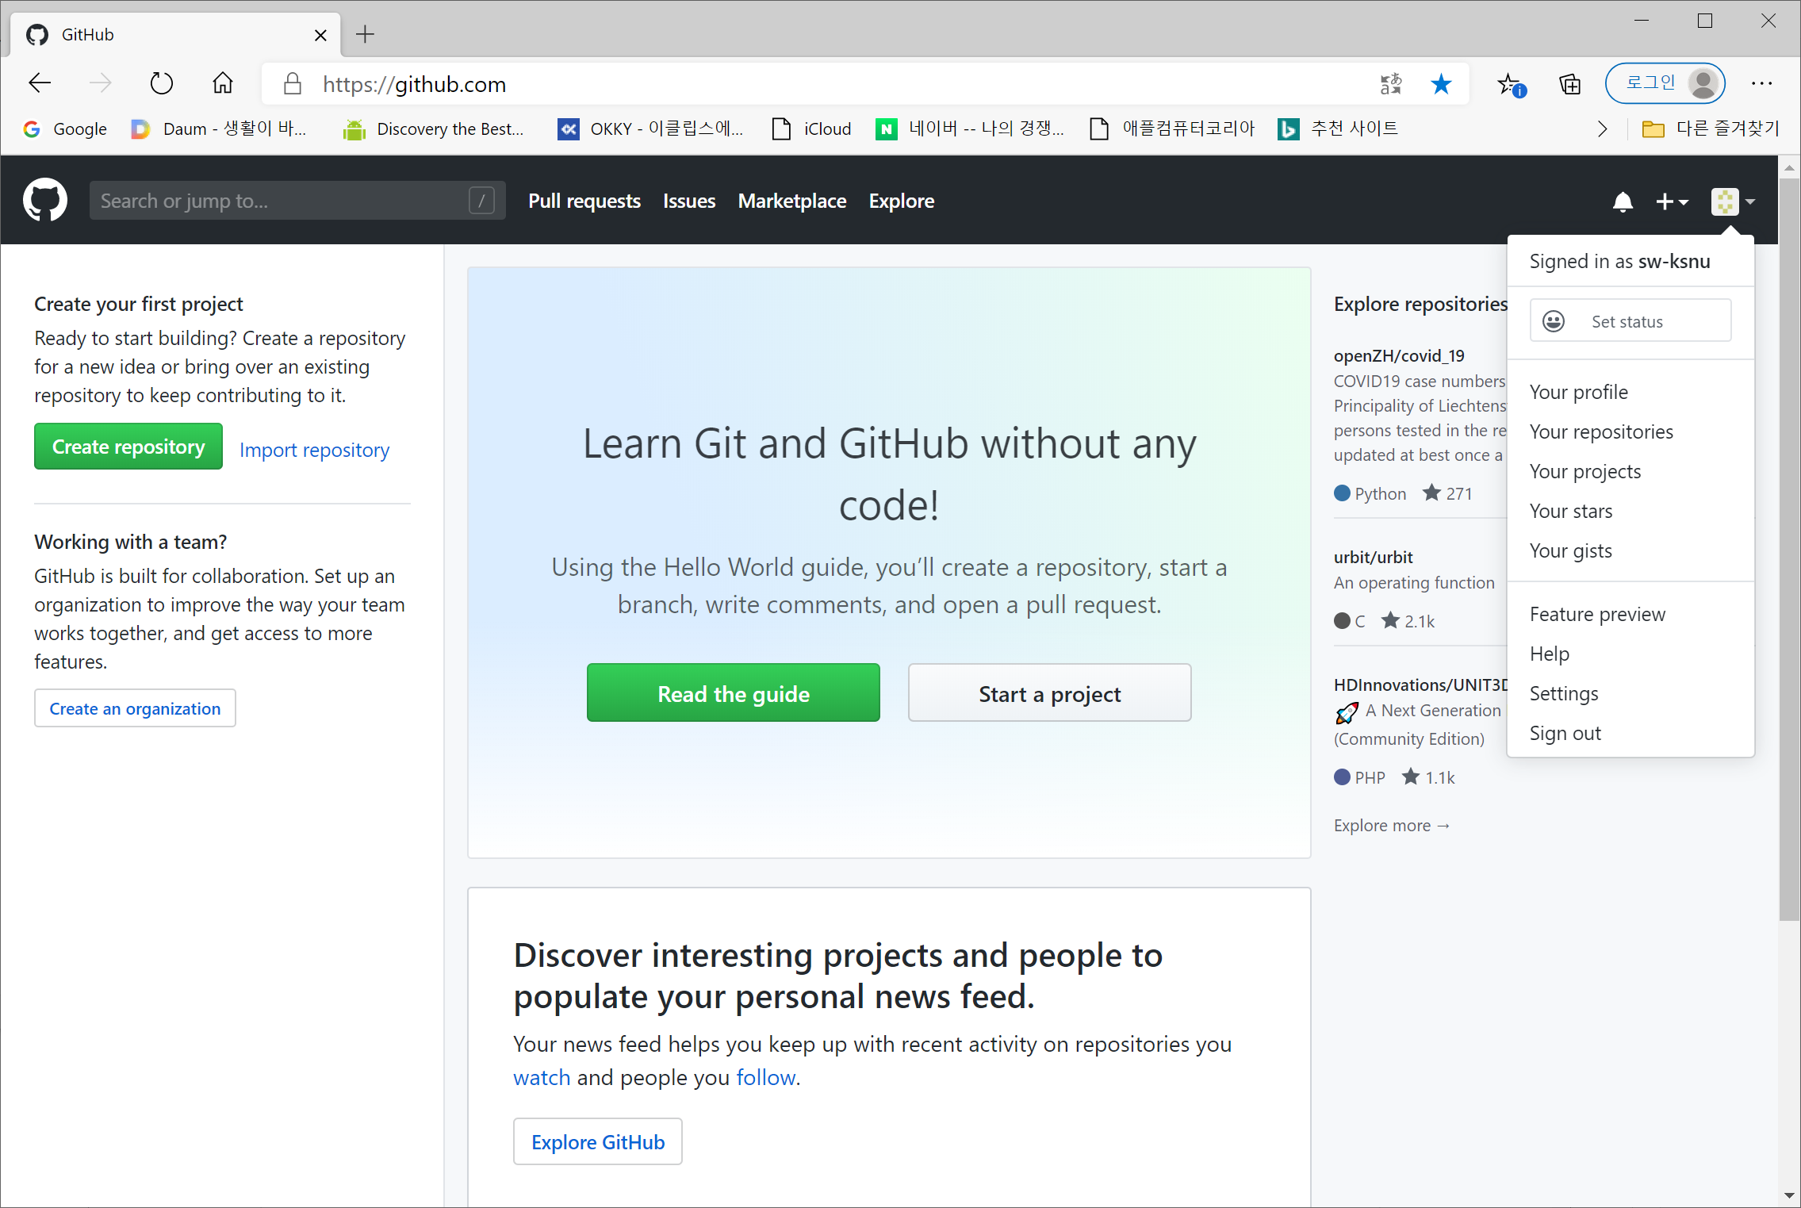
Fork 하기
Fork는 타 프로젝트의 내용을 그대로 내 저장소로 복사하여 가져와 활용하기 위한 것
이 화면은
Fork의 예를 위하여 생성한
sw-ksnu의 처음 화면

Slide 28
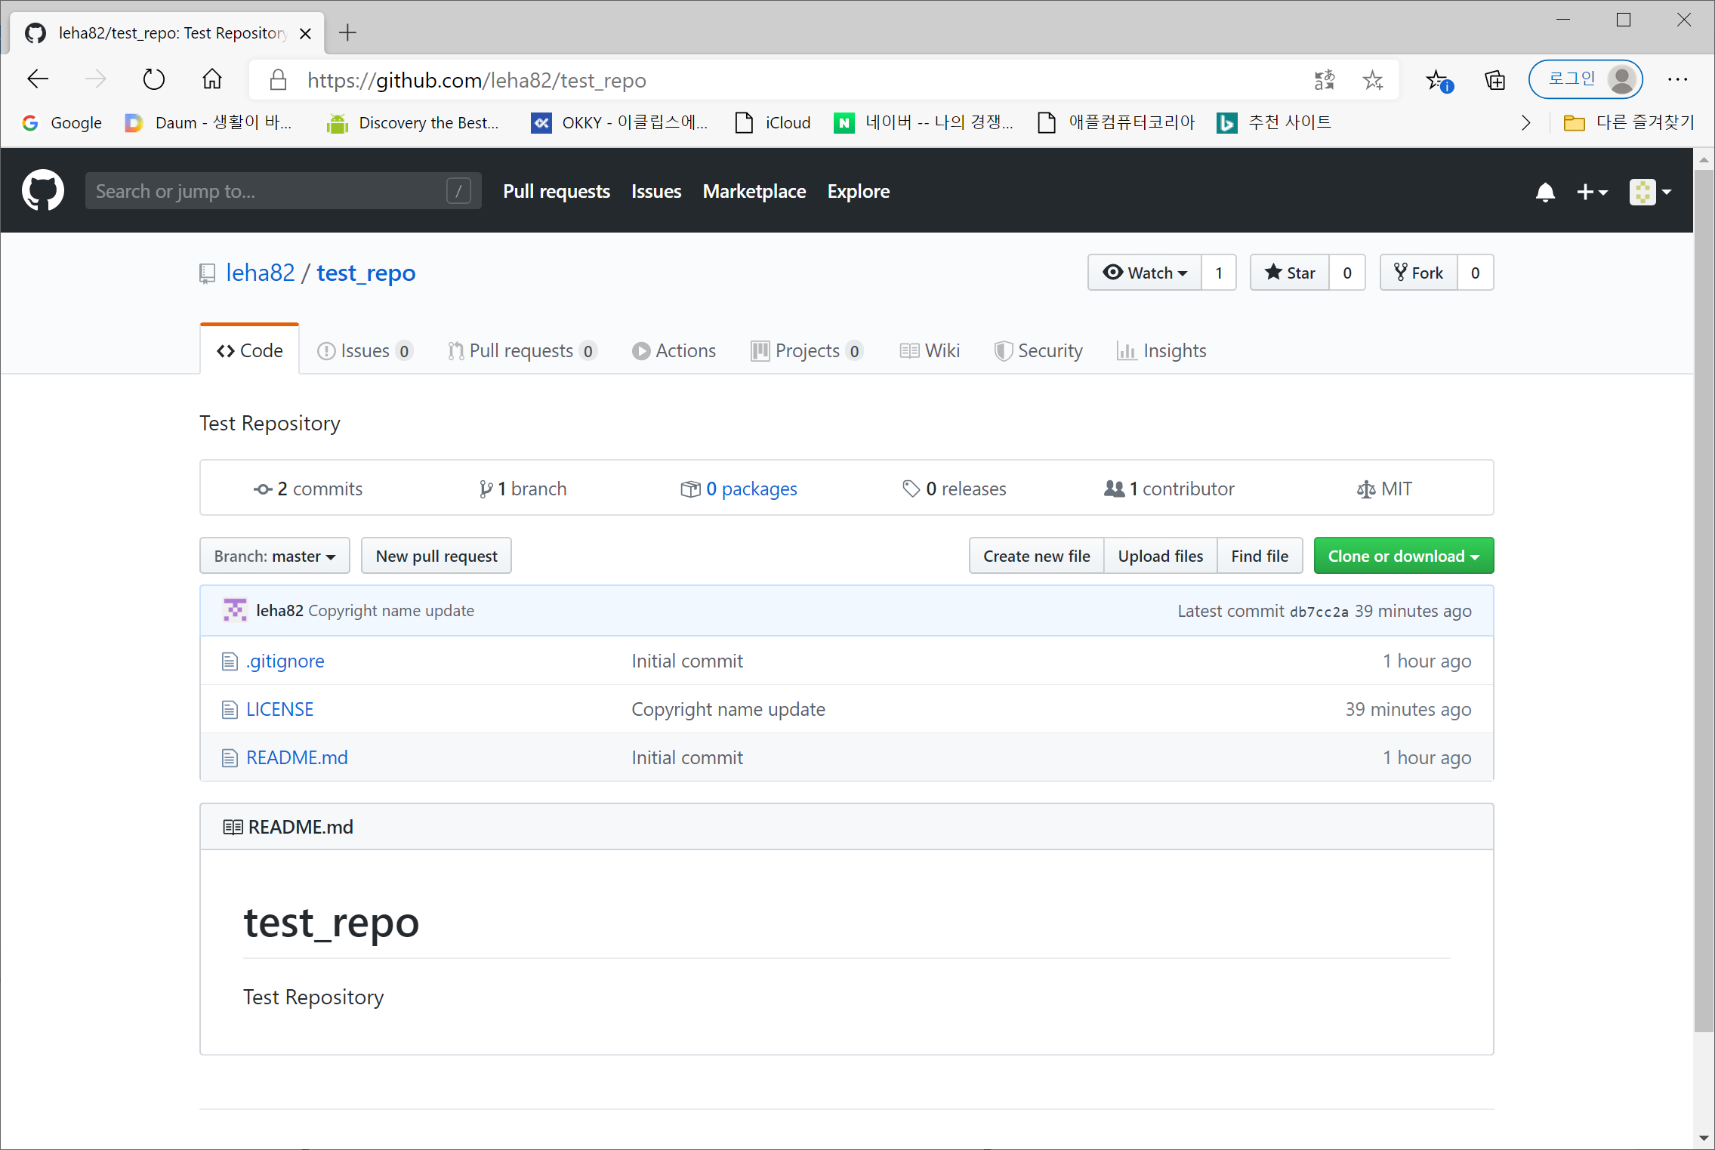
다른 프로젝트 fork 해오기
다른 프로젝트 URL 혹은 검색을 이용한 접속 후 fork를 통하여 프로젝트 전체를 복사해온다.
현재 로그인 된 아이디는 sw-ksnu이며,
타 아이디인
Leha82/test_repo 저장소에 접속함

Slide 29
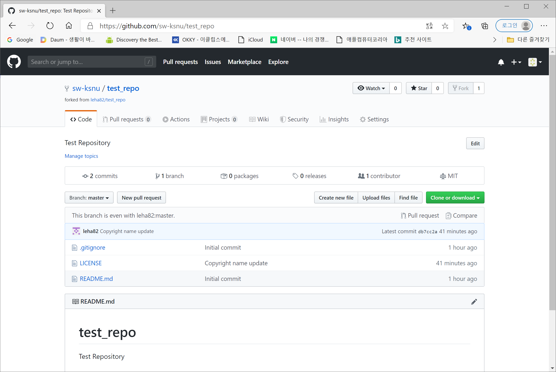
Fork 결과
이 저장소는 fork 되었으며 어떤 저장소가 원본인지 표시됨

Slide 30
Pull Request 하기
Pull Request는 타인에 의해 수정된 코드를 원작자에게 적용시켜 주기를 요청하는 행동임
Fork한 저장소에서 수정하거나 추가한 코드를 원 저장소에 적용하기를 요청할 수 있음
Branch를 생성하여 활용하는 경우 원 Branch인 master로 적용시키기를 요청할 수 있음
두 행동 모두 저장소의 owner가 아닌 입장에서 owner에게 수정된 사항들을 적용시켜 주기를 요청하는 행위임
이런 과정을 통하여 OSS들의 참여 및 기여를 이룰 수 있음

Slide 31
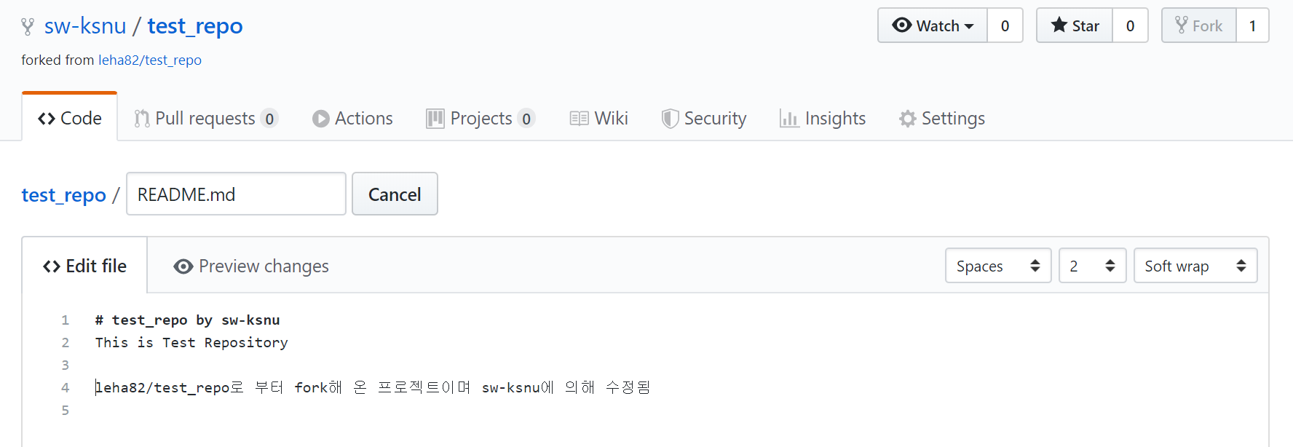
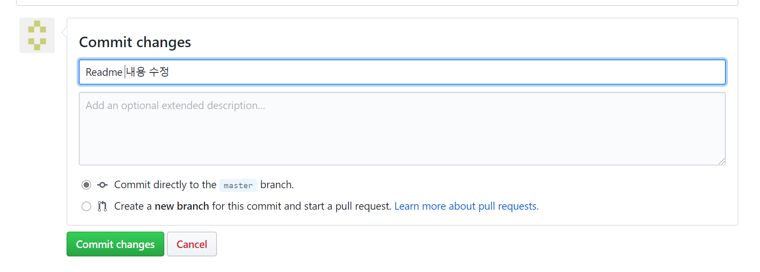
Fork된 프로젝트에서 수정하기
Fork 된 프로젝트에서 readme.md를 수정함
Commit과 함께 내용 수정

Slide 32
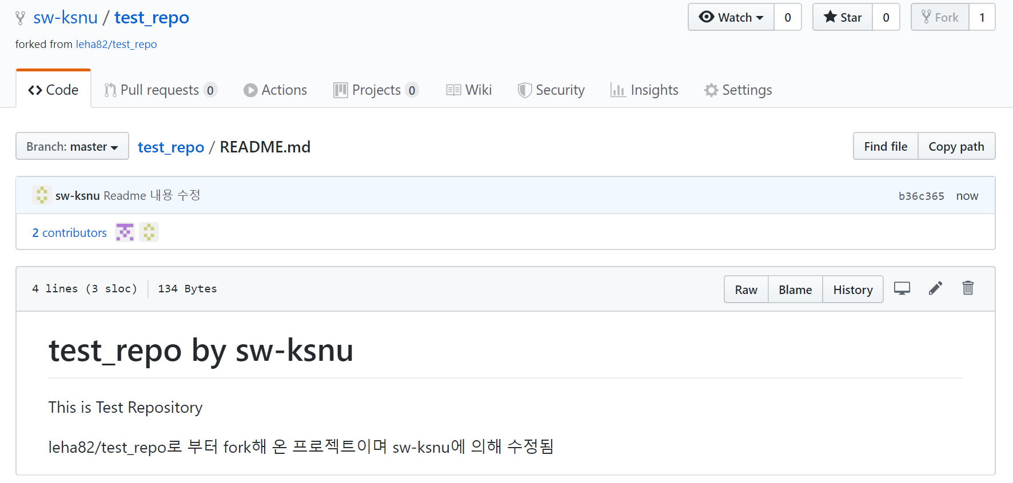
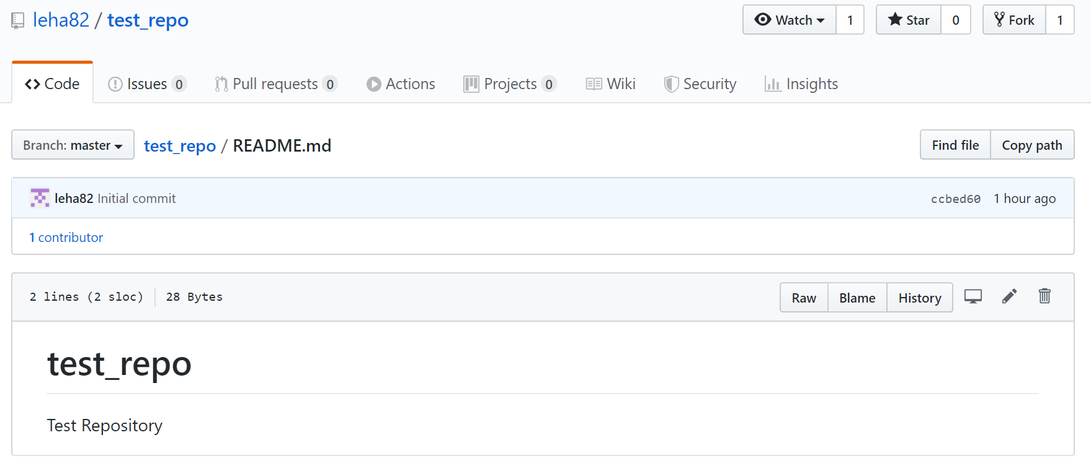
수정된 내용 확인
당연하게도 원 저장소의 내용은 변경되지 않음
Fork된 저장소
수정된 내용 확인
원 저장소
수정되지 않음

Slide 33
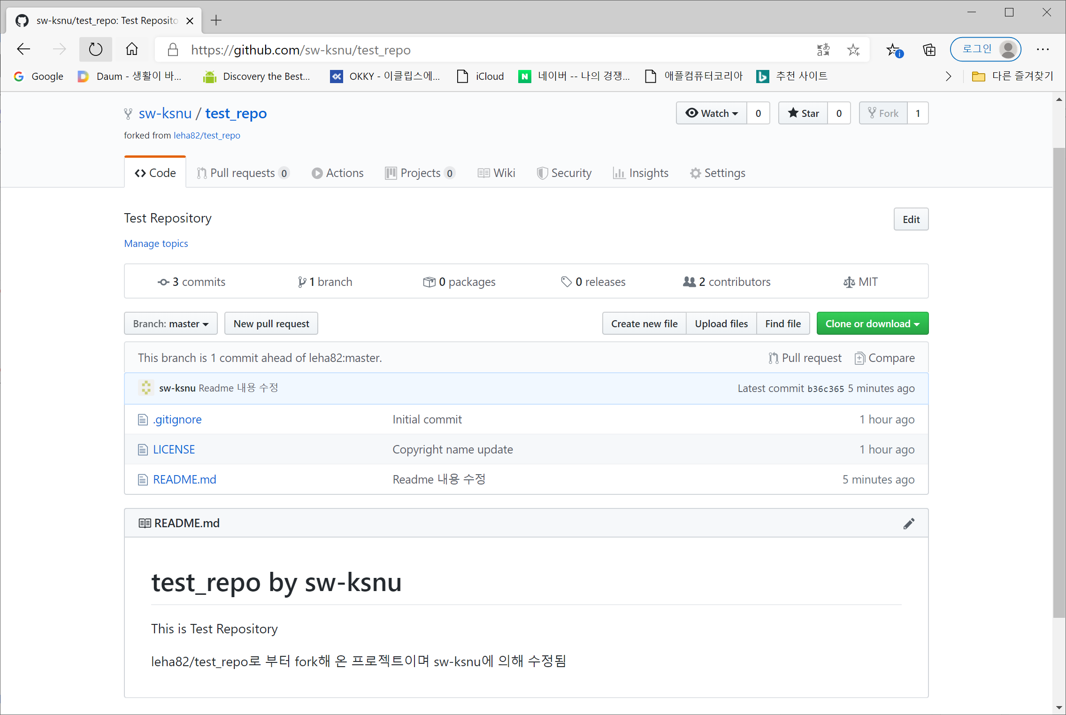
Pull request 연습하기 1

Slide 34
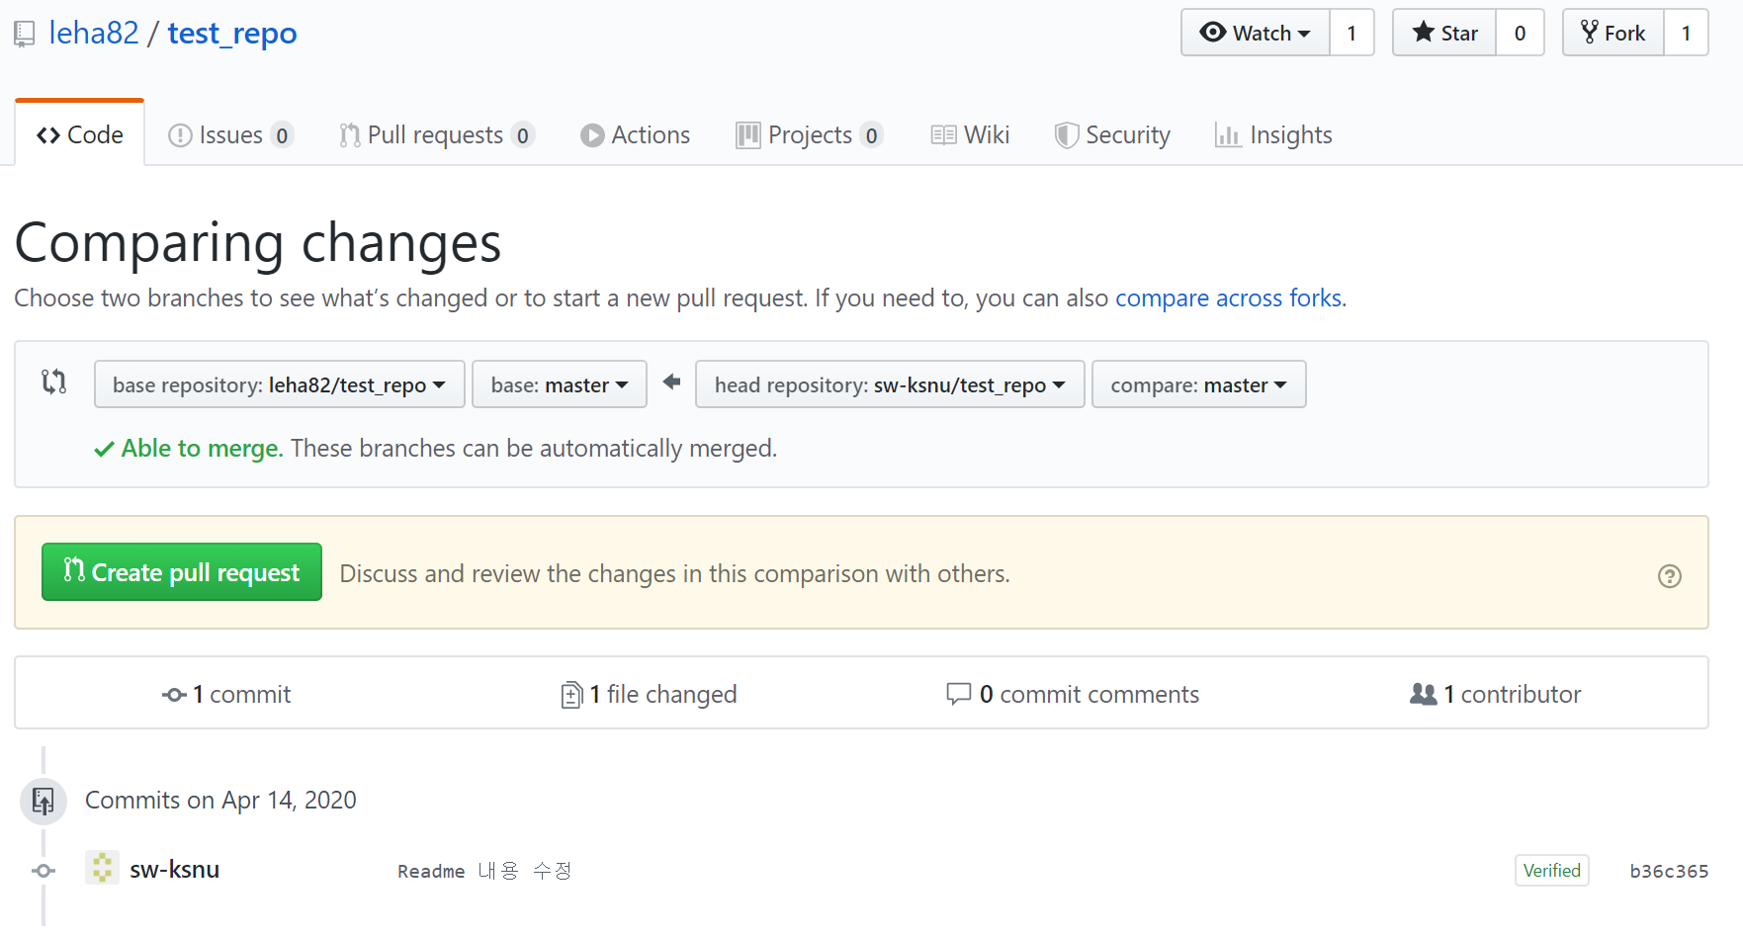
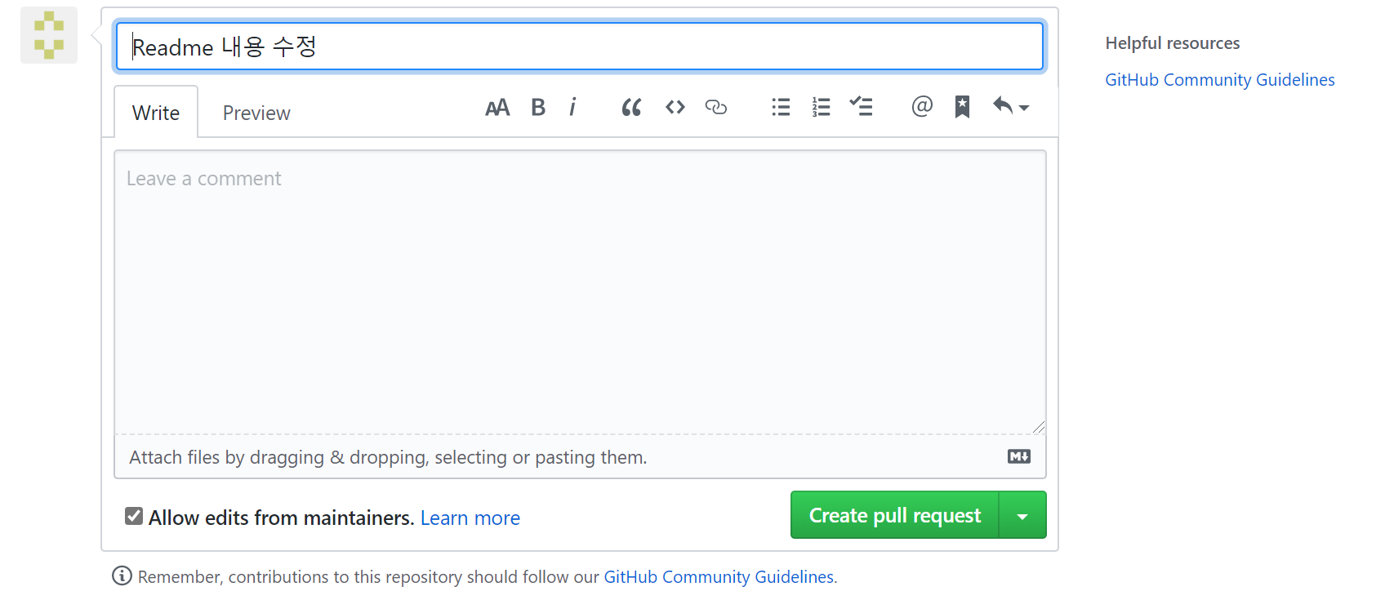
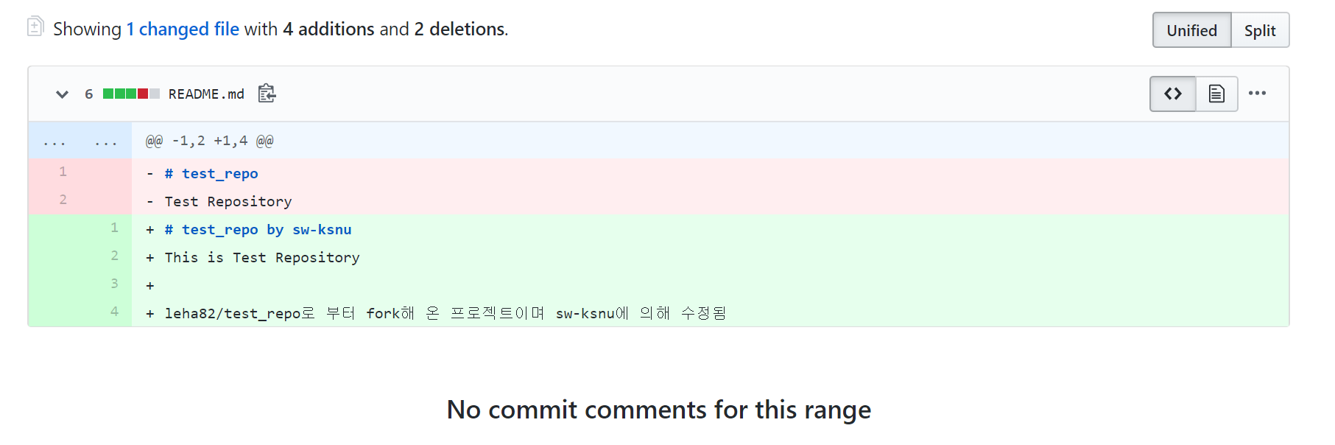
Pull request 연습하기 2
원본 저장소에서 Pull request 진행. Pull request 된 사항들 비교
클릭하면 내용 작성
클릭하면 원본 저장소로 Pull Request

Slide 35
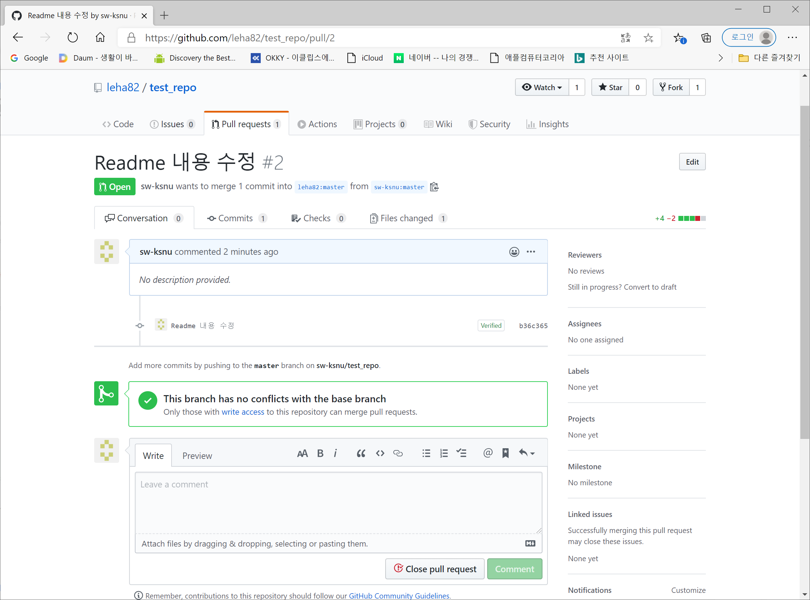
Pull request 연습하기 3
아직도 ‘sw-ksnu’ 화면
추가적인 comment 가능

Slide 36
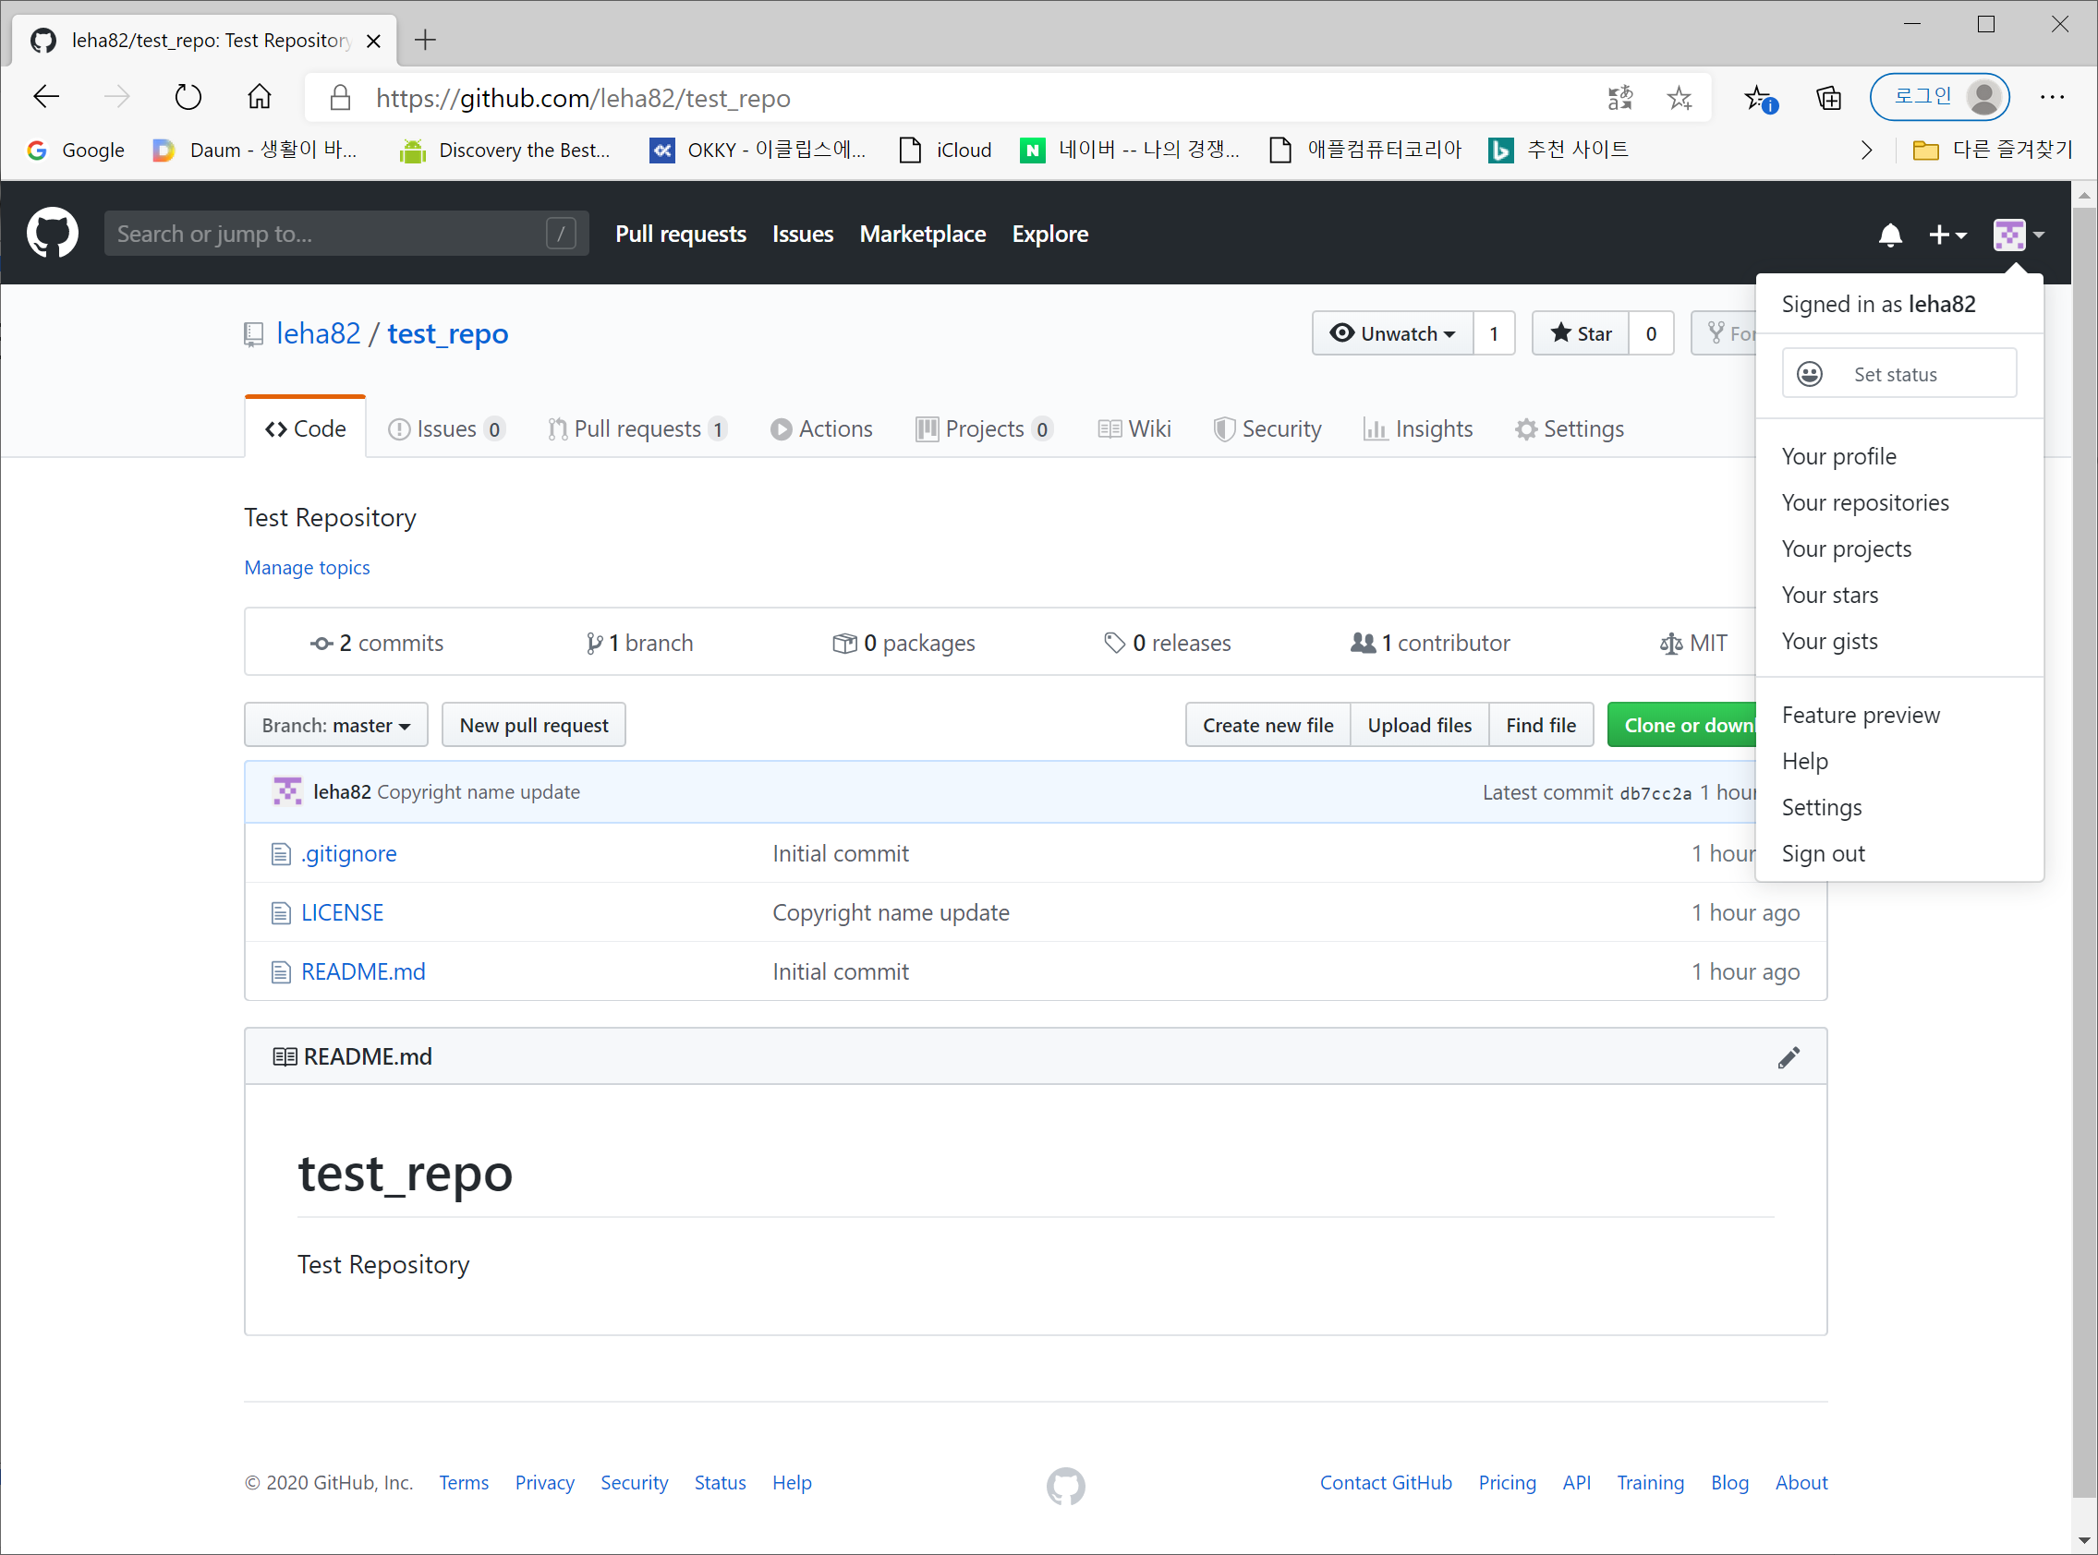
Pull request 연습하기 4
Pull request의 적용을 위해 leha82로 접속한 화면. 원본 저장소의 owner의 화면
Pull Request의 수 확인
변경되지 않은 Readme.md

Slide 37
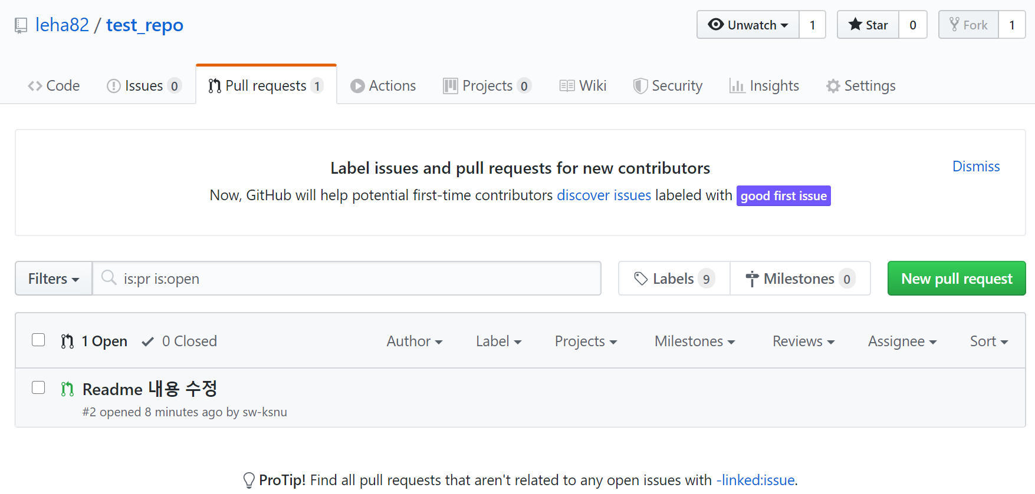
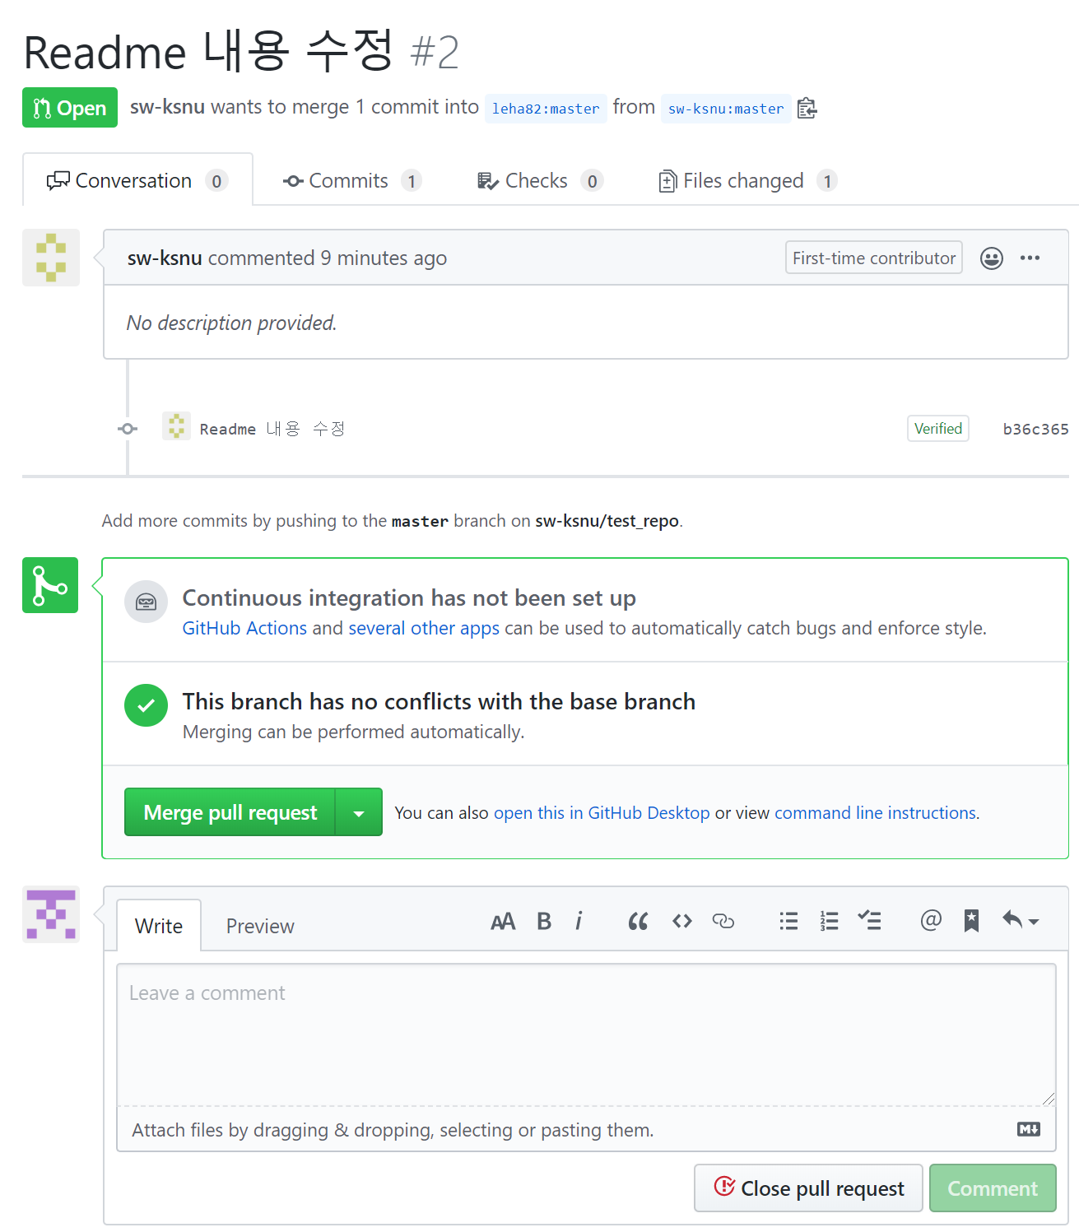
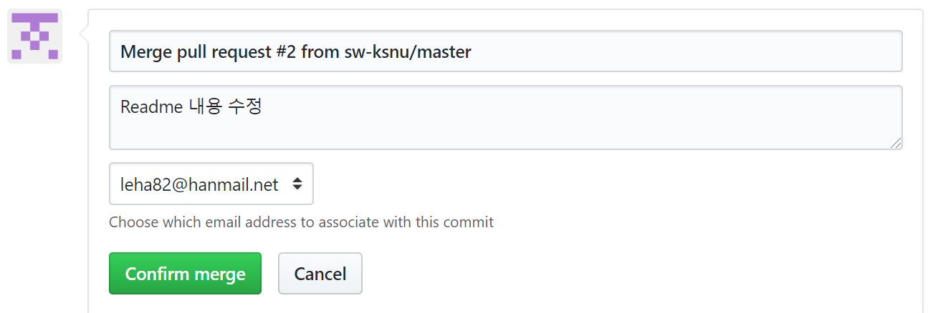
Pull request 연습하기 5
Pull Request 내용
원본 코드와 병합
새로운 comment로 대화 가능

Slide 38
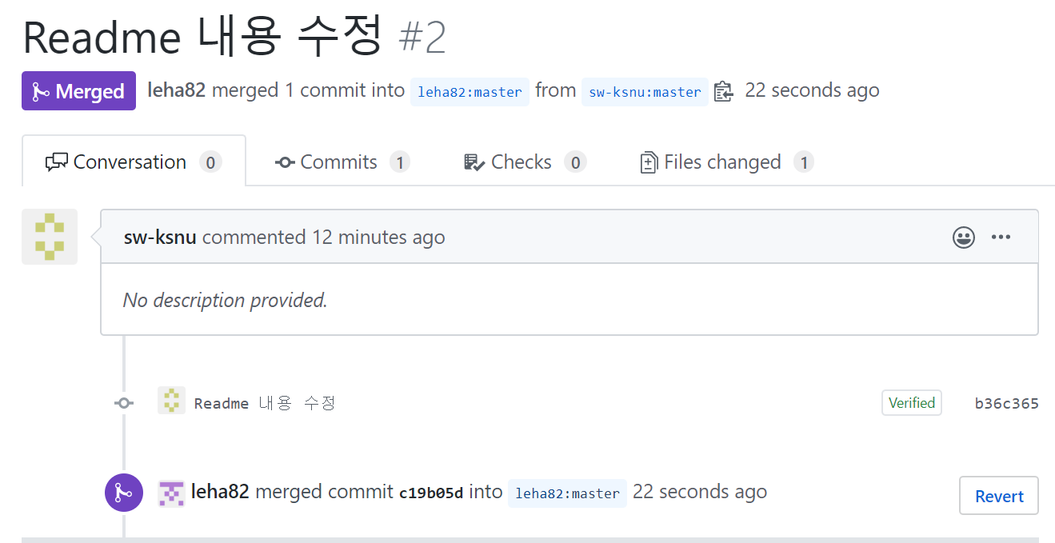
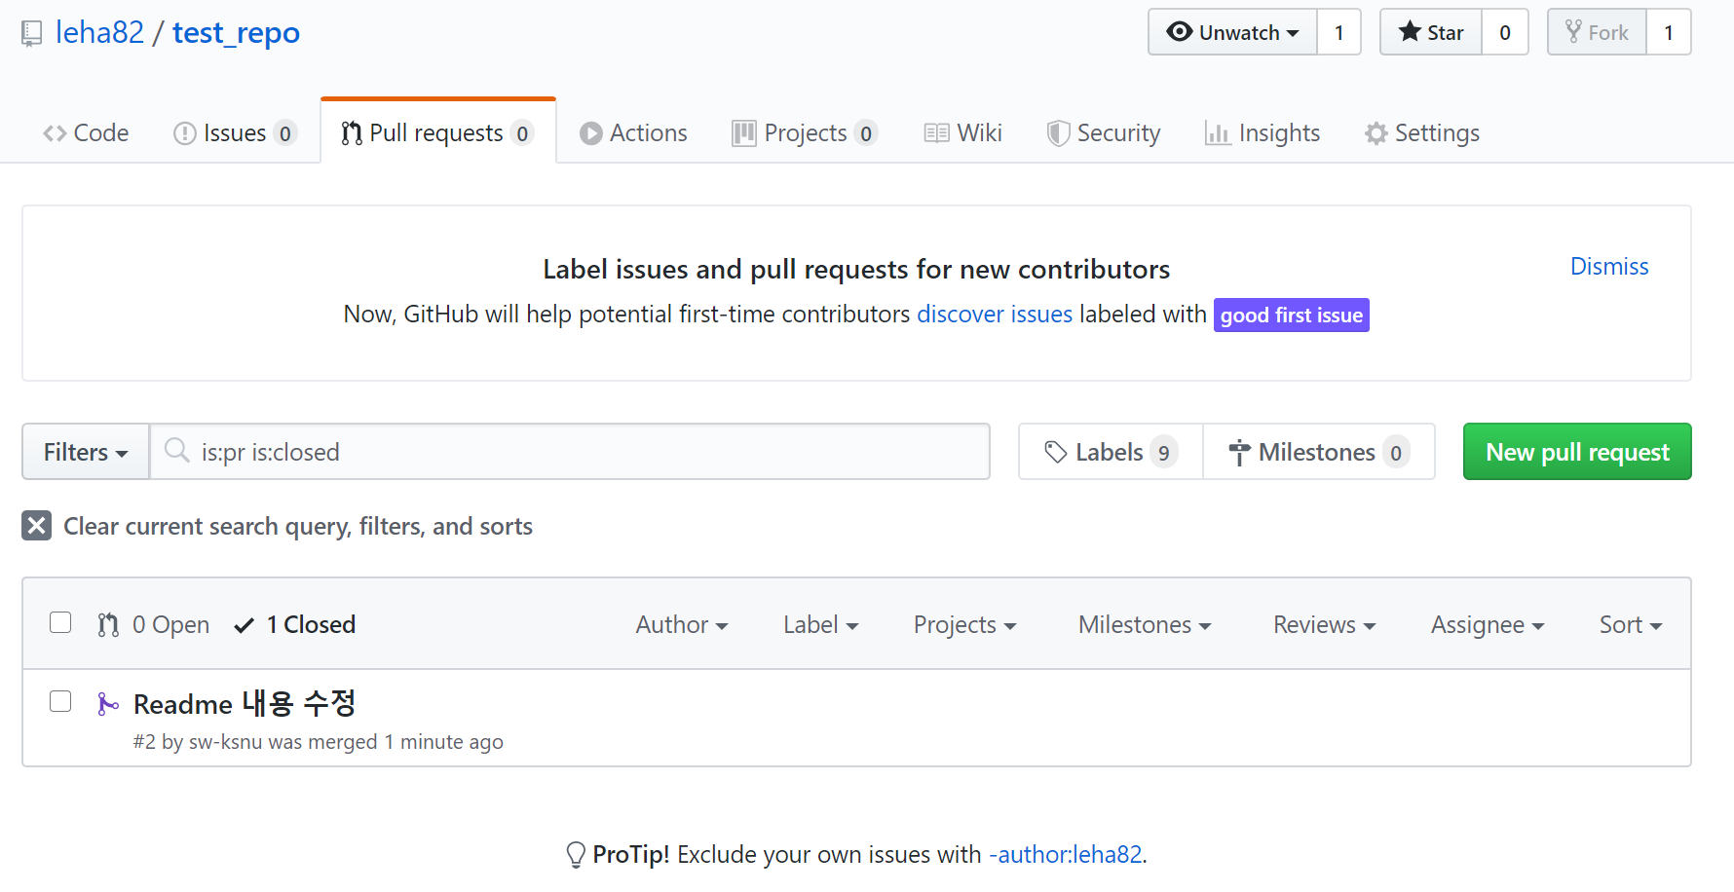
Pull request 연습하기 6
Pull Request 결과
해당 내용은 closed 됨

Slide 39
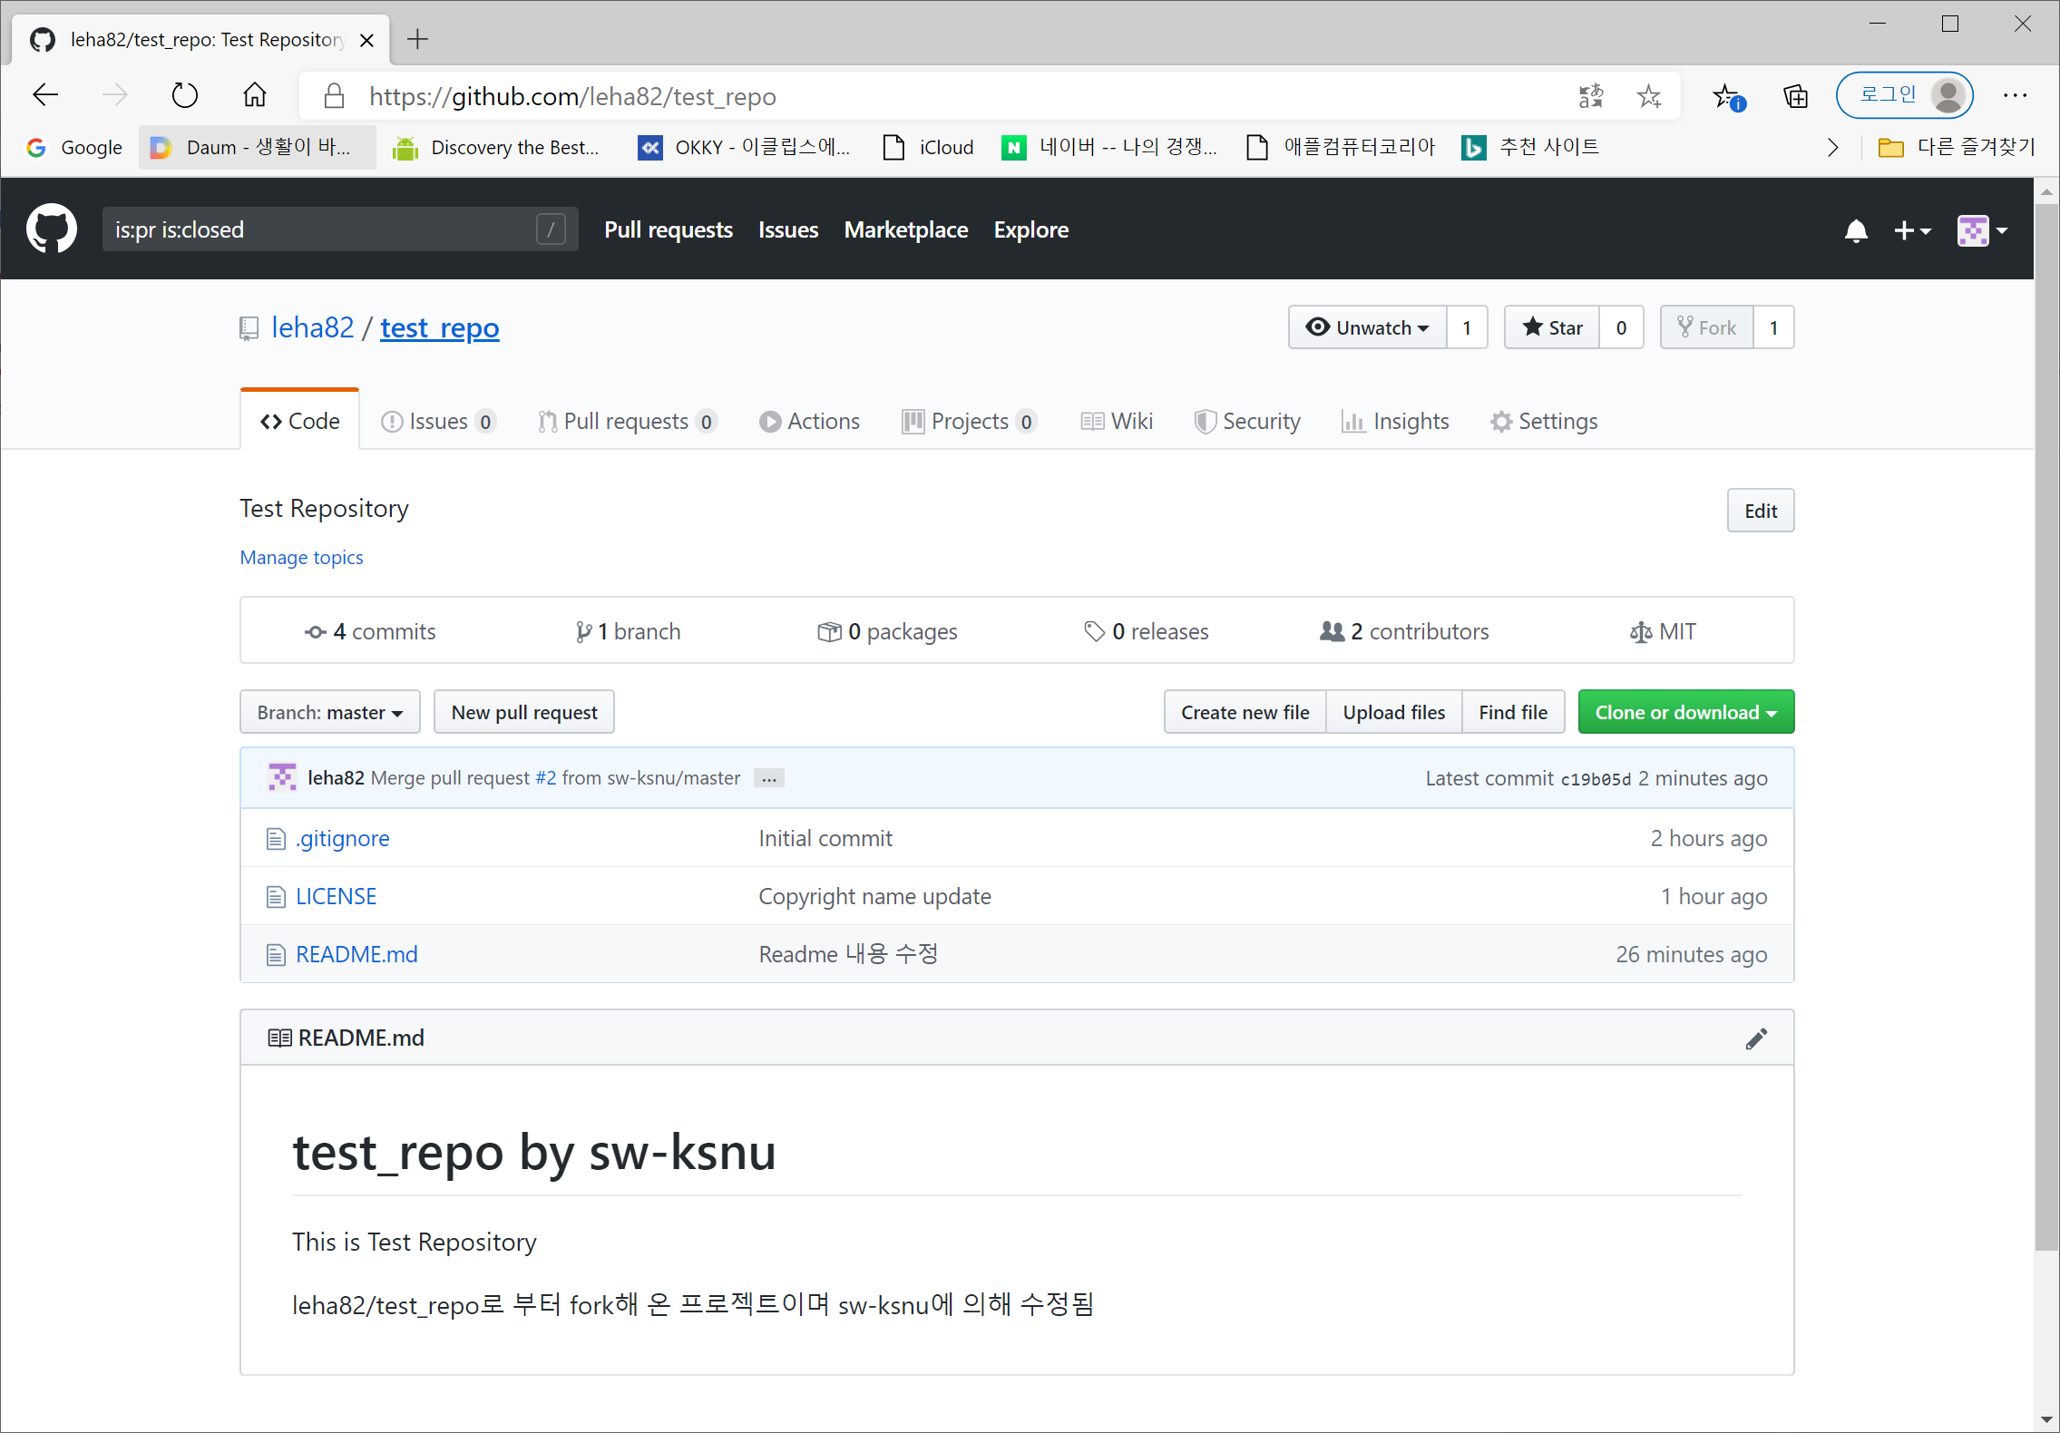
Pull request 연습하기 7
Pull request를 통해 owner가 아닌 타인에 의해 수정한 코드도 적용되는 것을 볼 수 있다.

Slide 40
Github와 git 2
군산대학교 소프트웨어융합공학과
IoT 기반 안드로이드 프로그래밍
2020년 1학기
※ 이 자료는 국민대학교 이민석 교수님의 강의자료를 토대로 만들어졌습니다.
참고자료 : http://hl1itj.tistory.com/118

Slide 41
목차
git 설치하기
git 구조
git 연습하기
git 코드 모음

Slide 42
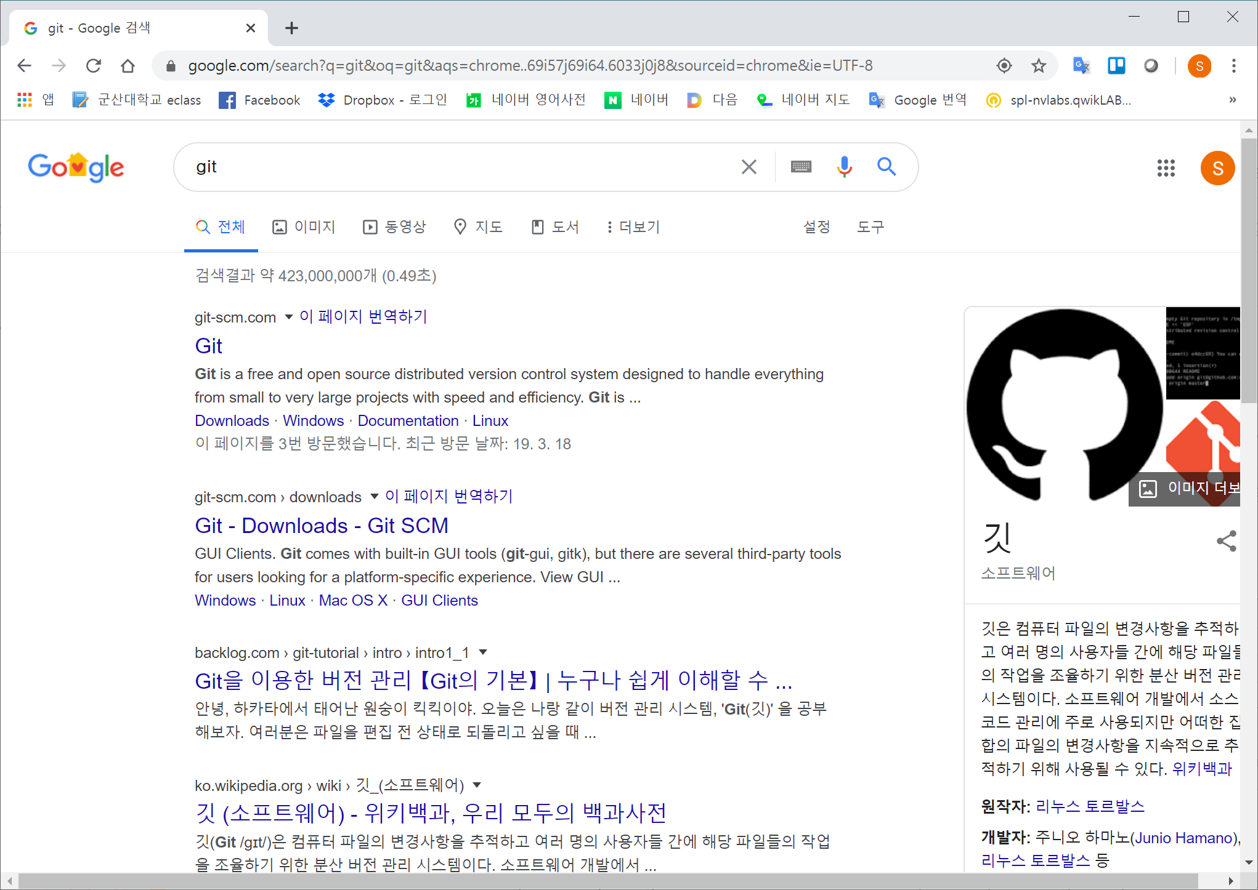
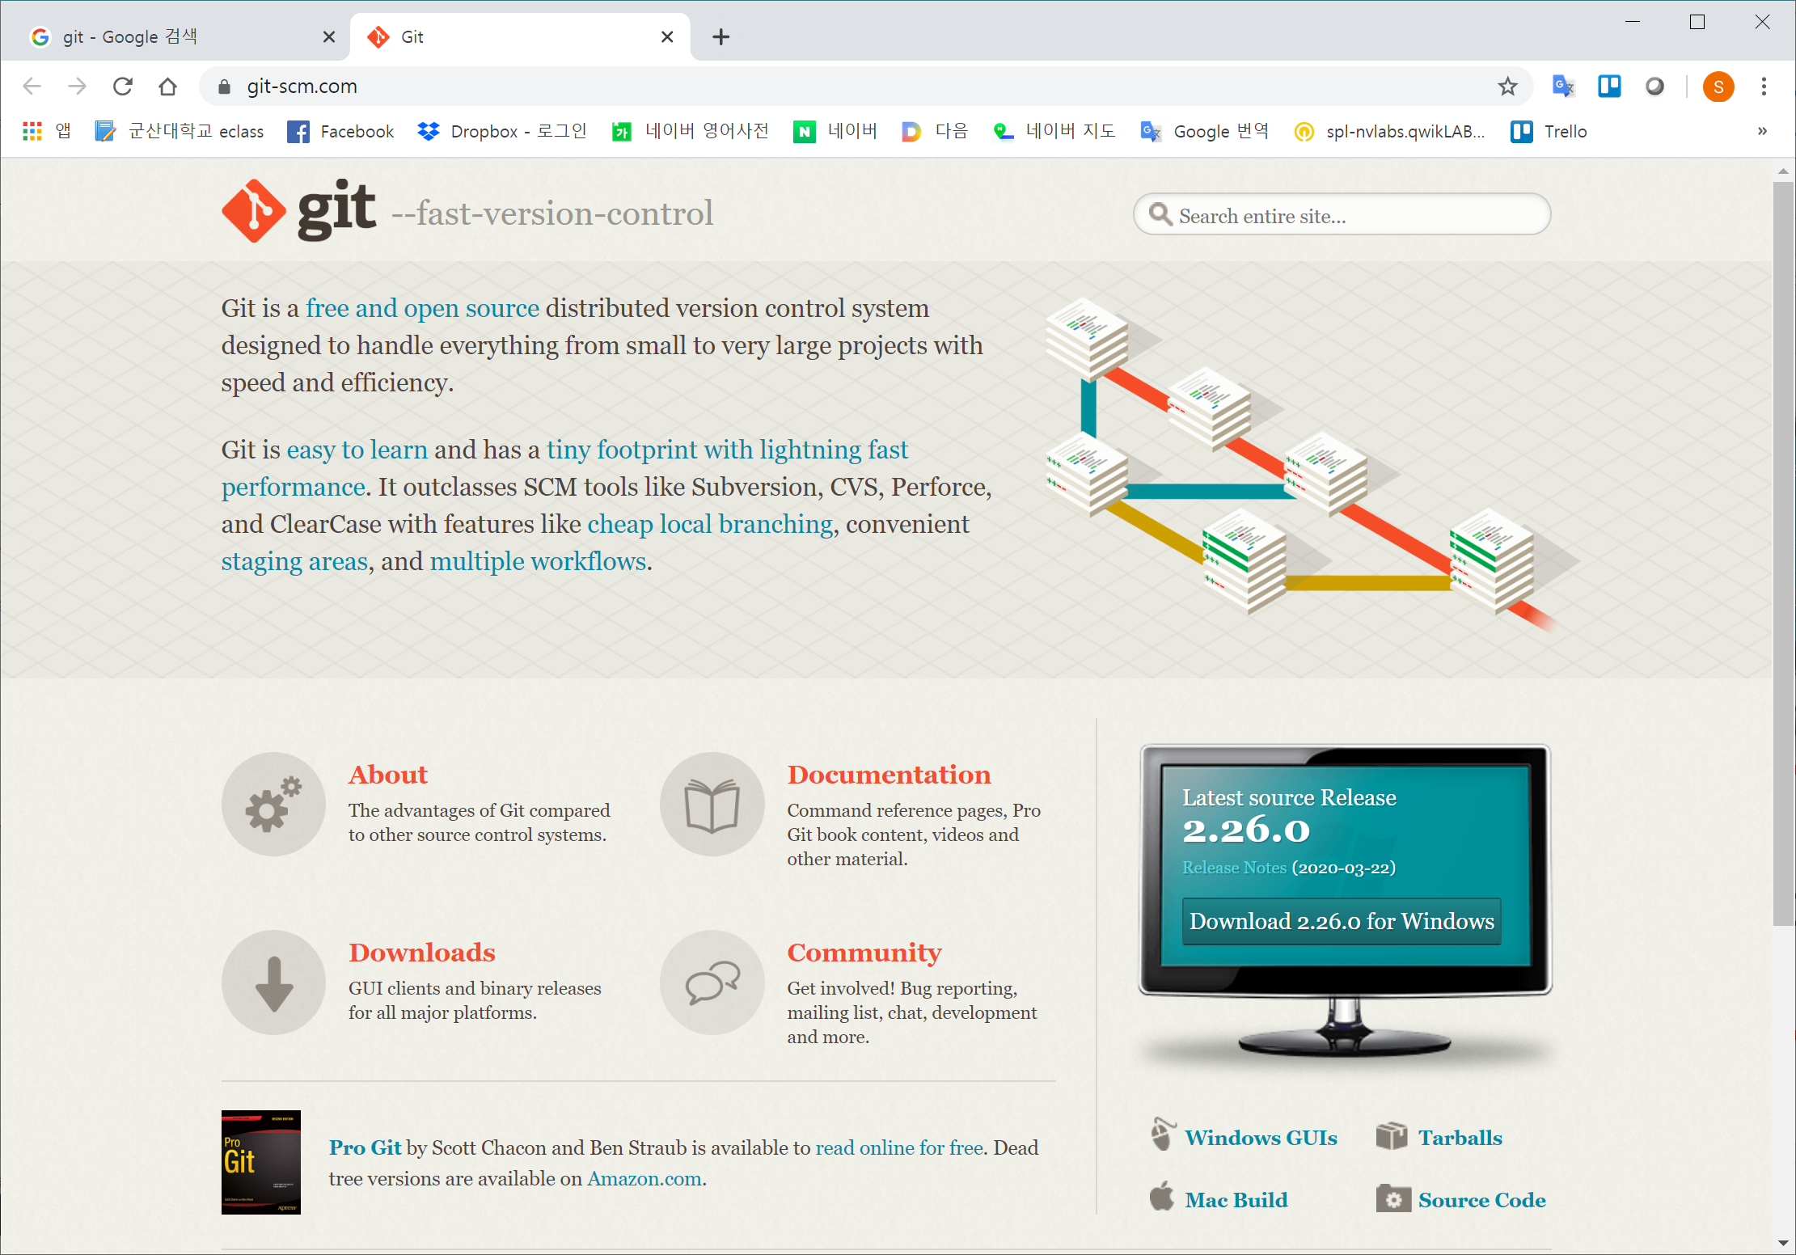
Local에서 … git download
git 검색 및 git-scm.com 접속, git 다운로드

Slide 43
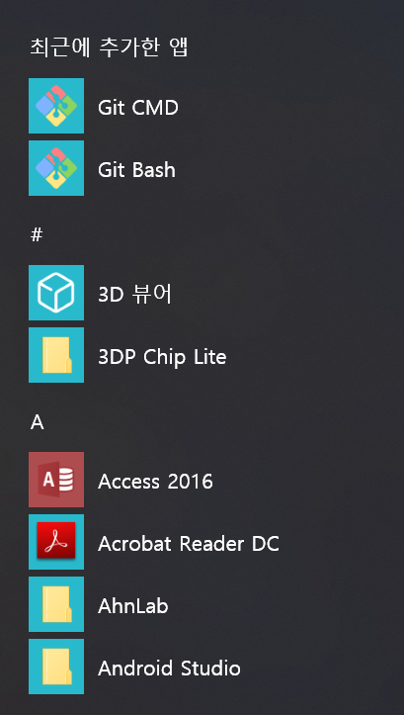
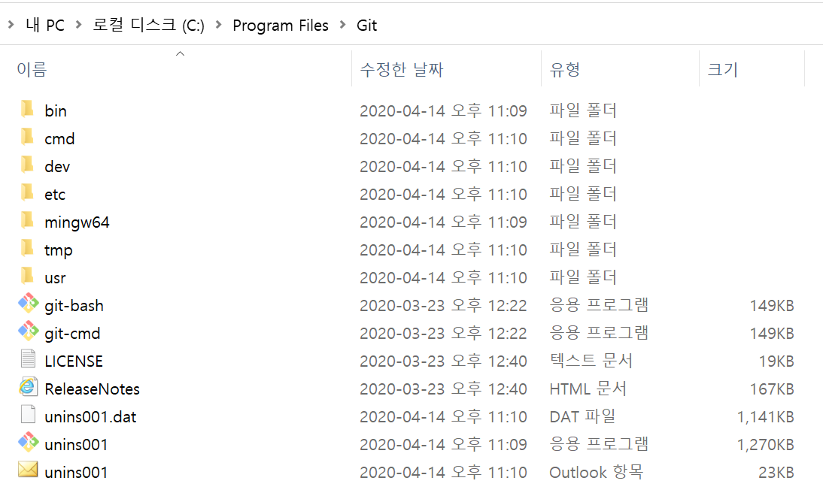
git 설치 확인

Slide 44
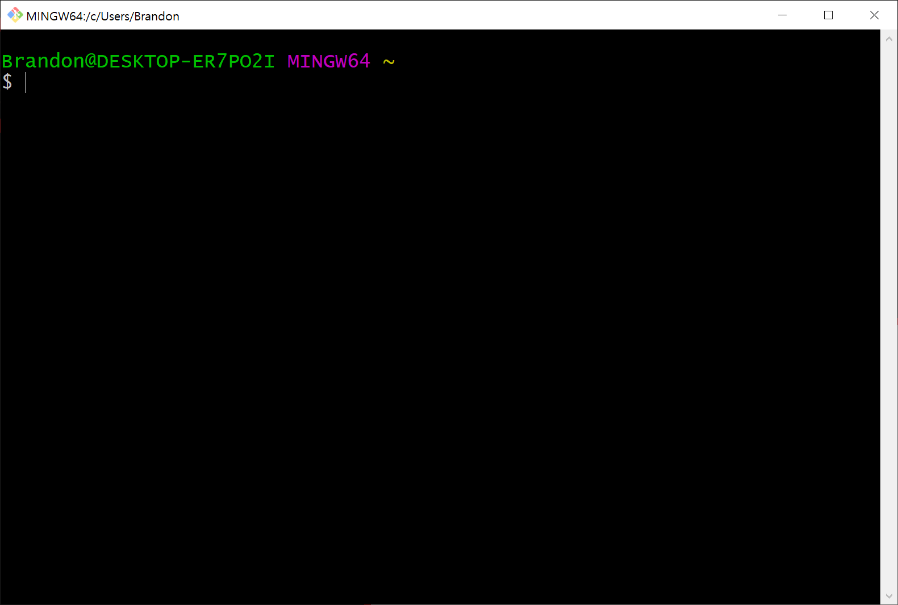
Git bash 실행
실행 결과

Slide 45

git 의 구조
checkout = Undo !!!
http://blog.osteele.com/posts/2008/05/my-git-workflow/
http://dev.azki.org/40

Slide 46

Git config 확인하기
Git에 설정된 config를 확인하기
git config --list

Slide 47

git config에 사용자 등록하기
Git config에 e-mail 및 사용자 이름 설정하기
git config --global user.e-mail “이메일”
git config –-global user.name “사용자 이름”

Slide 48

git config에 설정 삭제하기
Git config에 설정된 사용자 이메일 및 이름 삭제하기
git config --global --unset-all user.e-mail
git config –-global --unset-all user.name

Slide 49

github의 저장소 가져오기
Clone : Github의 저장소를 그대로 로컬로 가져오기
git clone 원격저장소주소
Github에서 clone을 위해 클릭한다
클릭하면 복사됨

Slide 50


github의 저장소 가져오기
Clone 결과
Clone 한 저장소 폴더가 생김
가장 기본인 master branch
Clone 대신 Local 쪽에서 먼저 시작할 수도 있음
→ 비추 : github에서 빈 repository를 만들고 clone 하는 것을 권장 !!
$ mkdir test-repo
$ git init → .git 폴더가 만들어짐 (이 안에 모든 local version history가 저장됨)
// 작업 후
$ curl 명령으로 … 복잡함 (github command line API 이용)

Slide 51


Clone한 코드 이클립스 적용
가져온 코드는 java 프로젝트 코드
src 폴더에 java 소스코드 포함됨
Eclipse의 workspace에서 clone했다고 하더라도
자동으로 프로젝트가 생성되지 않음

Slide 52



Clone한 코드 이클립스 적용
Eclipse 내에서 동일한 이름으로 프로젝트를 생성한다.
프로젝트의 성격에 맞게 생성.
테스트를 위해 기본 프로젝트인
Java project 선택
Clone 하여 가져 온 프로젝트와 동일한 폴더명으로 선택
프로젝트 생성됨. 설정에 따라 자동적으로 git기능이 활성화 되기도 함

Slide 53

새로운 코드 생성
테스트를 위해 Eclipse에서 새로운 코드 생성
Eclipse가 아닌 다른 개발 툴을 이용해도 무방함
수많은 개발 툴에서 Git을 지원함
NewJavaFile.java 라는 소스코드를 생성

Slide 54
수정 사항 저장소 적용하기
수정된 코드 현황 보기
git status
수정된 사항들 index에 올리기 : add
git add .
git add 파일명
Local repository에 commit하기
git commit –m “commit 메시지” // add가 된 파일들 commit함
git commit –a // 변경사항들 add와 함께 commit하기
git commit –a -m “commit 메시지” // 메시지와 함께 add함
Github에 push하기
git push origin master
git push origin branch이름 // branch이름은 다른 branch일때 이용됨
Origin과 같은 remote 이름 확인하기
git remote -v

Slide 55


수정사항 적용하고 Github에 push하기
추가된 NewJavaFile.java 파일 확인
성공적으로 push 됨

Slide 56


Github 수정사항 확인
방금 push 한 사항 (최신버전)이 github에 적용되었는지 확인
수정된 파일이 있는 폴더의 commit 메시지가 표시됨
클릭
수정된 파일 확인

Slide 57
Remote 확인
Git에서 Remote 저장소의 이름 확인
기본적으로 clone을 해 오면 해당 github 주소가 origin으로 설정됨

Slide 58


Git의 Undo
Git에서 작업 중에 이전 버전으로 되돌리고자 한다. 되돌릴 수 있는 상황은 다음과 같다.
add 이전 : 코드 수정만 하였으며 아직 add나 commit이 되지 않은 경우
add 이후 혹은 commit 이후 : 아직 로컬 저장소만 수정사항이 적용된 경우
push 이후 : remote 저장소 (github) 까지 모두 수정사항이 적용된 경우
테스트를 위해 임의의 파일 test.txt를 만들어 저장하고 push까지 한 후 이 파일을 수정하였다.
Push된 파일
해당 파일의 원본 내용
수정 후… add하기 전
해당 파일의 수정된 내용

Slide 59

Git의 Undo : 1. add 전에 undo하기
Add도 하지 않았을 때 undo 방법
git checkout -- test.txt
수정된 test.txt 내용.
해당 파일이 add 이전일 경우, 이 명령어로 undo 가능
원본파일로 되돌아온 것 확인

Slide 60

Git의 Undo : 2. add 후에 undo하기
Add 후에 undo 하는 방법
git reset HEAD test.txt
git checkout -- test.txt
수정된 test.txt 내용.
수정된 파일을 add함
Add 후 상황. Commit할 파일들 나열
로컬 저장소의 HEAD로 index를 되돌림 (리셋)
이후 add 전에 파일 undo와 동일
원본 파일 확인

Slide 61

Git의 Undo : 3. commit 후에 undo 하기
Commit 으로 local 저장소까지 적용된 후 undo하기
git reset –-hard HEAD~1
수정된 test.txt 내용.
해당 파일을 add 및 commit까지 진행
로컬에서는 모든게 완료되어 clean함
HEAD~1은 HEAD의 -1번째 commit한 버전으로 강제 리셋시킴
원본 파일 확인

Slide 62

Git의 Undo : 4. push 후에 undo 하기 1/4
Push까지 했을 경우에 undo하기
git reset --hard HEAD~1 // local에서 undo하기
git push –f origin master // fast-forwards로 강제 푸시하기
수정된 test.txt 내용.
해당 파일을 add 및 commit함
Commit된 버전을 push하여 github에 올림

Slide 63


Git의 Undo : 4. push 후에 undo 하기 2/4
바뀐 내용 확인

Slide 64

Git의 Undo : 4. push 후에 undo 하기 3/4
로컬에서 UNDO 후 github에 강제 Push하기
Local에 저장된 HEAD 중 -1번째 버전으로 리셋함
리셋된 버전을 github에 push하려함
에러 발생
fast-forwards를 통한 강제 push
Local에서 undo 된 결과

Slide 65


Git의 Undo : 4. push 후에 undo 하기 3/4
Undo 되었는지 확인

Slide 66
Github의 수정된 내용 가져오기 1/3
타인에 의해 코드가 수정되어 원격 저장소에는 코드가 수정되었으나, 아직 나의 로컬 저장소에는 적용되지 않았을 경우.
Fetch와 Pull을 통하여 원격 저장소의 최신 버전을 로컬 저장소로 옮길 수 있다.
Pull
원격 저장소로부터 필요한 파일을 다운 + 병합함
지역 branch와 원격 저장소의 origin/master가 같은 위치를 가리킨다.
Fetch
원격 저장소로부터 필요한 파일 다운 (병합은 따로 해야함)
지역 branch는 원래 가지고 있던 지역 저장소의 최근 commit위치를 가리키고, 원격 저장소 origin/master는 가져온 최신 commit을 가리킨다
사용하는 이유
원래 내용과 바뀐 내용과의 차이를 알 수 있다.
Commit이 얼마나 됐는지 알 수 있다
세부 내용 확인 후 merge를 진행하면 pull과 같은 상태가 된다.

Slide 67
Github의 수정된 내용 가져오기 2/3
Pull 하는 방법
git pull origin master
Fetch 방법
git fetch origin master
Fetch 후 merge 방법
git merge origin/master
Fetch 후 원래 바뀐 내용과의 차를 보는 방법 (merge 전에)
git diff HEAD origin/master
commit이 얼마나 됐는지 log 확인 방법
git log --decorate --all --oneline

Slide 68

Github의 수정된 내용 가져오기 3/3
원격 저장소 내용 가져오기 (fetch)
로컬 저장소와 원격 저장소 차이 확인
현재까지의 commit 기록
Fetch 해 온 버전 병합함
새로 변화된 test.txt 확인

Slide 69
Git 의 Branch
Branch는 Sub directory나 그냥 복사본이 아니다… 결국은 master에 포함될 가능성이 있는 내용을 임시로 가지고 있는 놀이터.. (원본 소스와 격리된 상태에서 작업)
혼자 개발할 때는 별 쑈를 해도 상관 없다. (undo를 할 수 있으므로)
여럿이 작업할 때는 main line(master branch)를 깨끗하게 유지해야 한다.
그래서 작업을 할 때는.. Branch를 만들어, 지지고 볶고 작업을 하고 할 수 있는 모든 Test를 다해서 확신이 생긴 뒤에 master branch에 merge

Slide 70
여러 버전으로 가지치기. Branching
새로운 저장소를 만들면 기본으로 master 가지가 만들어짐. 뭔가 정말 최소한의 의미를 가진 버전이 나올 때 까지는 여기서 작업…
Master는 두고 뭔가 개정(기능 추가 등)을 하고 싶다면..
“<branch_name>＂이라는 이름의 가지를 만들고 거기서 작업
개발 진행 후 commit하고 push하면 원격 저장소에서도 branch가 생김
Branch 작업이 완료되면 로컬의 master로 돌아옴
로컬 저장소의 <branch_name>에 있는 내용을 현재 branch인 master와 병합
Merge 된 결과를 repository master에 저장
필요 없는 branch들은 삭제

Slide 71
Branching
Branch를 생성하는 방법
git checkout –b 브랜치이름 // local에 생김
생성한 Branch를 직접 원격 저장소에 push하는 방법
git push origin 브랜치이름
다른 Branch로 이동하는 방법
git checkout 브랜치이름
Branch에 있는 내용을 병합 (현재 checkout된 Branch와 병합함)
git merge 브랜치이름
Branch 삭제
git branch –d 브랜치이름 // 로컬 저장소에서 branch 삭제
git push origin --delete 브랜치이름 // 원격 저장소에서 branch 삭제
Branch 목록
git branch

Slide 72


Branching 예제
master branch의 test.txt파일 확인
swconv branch 생성
branch 생성하면 자동으로 바뀜
test.txt 파일 수정 후 확인
swconv branch 를 push함
Github에 swconv 라는 branch 생성됨
수정된 test.txt 파일을 commit함
수정된 test.txt 파일을 push함 (github에 적용됨)

Slide 73



Branching 예제
Github 반영 후
Branch를 클릭하면 현재 구성된 branch들 확인
Branch 변경에 따라 파일들이 바뀜을 알 수 있음

Slide 74


Branching 예제
master branch로 바꿈
Master와 swconv 두 branch를 합침
swconv 브랜치 이동 가능. Merge만 되고 지워지지는 않음
swconv 브랜치 삭제
현재 branch 목록보기

Slide 75


Branching 예제
Github로 push함
Github에 생성되었던 swconv branch를 삭제
master branch밖에 안남음
swconv branch와 병합된 것 확인

Slide 76



Merge 에서의 충돌 상황
master
“master branch”
merge
swconv
“swconv branch”
Merge 시 conflict 발생
conflict 발생 시 문제 되는 부분 표시
편집기로 문제 해결
문제 해결 결과 보기
문제 해결 후 commit
Push로 마무리

Slide 78
config
Git에 설정된 config를 확인하기
git config --list
Git config에 e-mail 및 사용자 이름 설정하기
git config --global user.e-mail “이메일”
git config –-global user.name “사용자 이름”
Git config에 설정된 사용자 이메일 및 이름 삭제하기
git config --global --unset-all user.e-mail
git config –-global --unset-all user.name

Slide 79
clone, pull, fetch
Clone 하는 방법
git clone 원격저장소주소
Pull 하는 방법
git pull origin master
Fetch 방법
git fetch origin master
Fetch 후 merge 방법
git merge origin/master
Fetch 후 원래 바뀐 내용과의 차를 보는 방법 (merge 전에)
git diff HEAD origin/master
commit이 얼마나 됐는지 log 확인 방법
git log --decorate --all --oneline

Slide 80
Status, add, commit, push, remote
수정된 코드 현황 보기
git status
수정된 사항들 index에 올리기 : add
git add .
git add 파일명
Local repository에 commit하기
git commit –m “commit 메시지” // add가 된 파일들 commit함
git commit –a // 변경사항들 add와 함께 commit하기
git commit –a -m “commit 메시지” // 메시지와 함께 add함
Github에 push하기
git push origin master
git push origin branch이름 // branch이름은 다른 branch일때 이용됨
Origin과 같은 remote 이름 확인하기
git remote -v

Slide 81
Branch, merge
Branch를 생성하는 방법
git checkout –b 브랜치이름 // local에 생김
생성한 Branch를 직접 원격 저장소에 push하는 방법
git push origin 브랜치이름
다른 Branch로 이동하는 방법
git checkout 브랜치이름
Branch에 있는 내용을 병합 (현재 checkout된 Branch와 병합함)
git merge 브랜치이름
Branch 삭제
git branch –d 브랜치이름 // 로컬 저장소에서 branch 삭제
git push origin --delete 브랜치이름 // 원격 저장소에서 branch 삭제
Branch 목록
git branch

Slide 82
Git의 Undo
Add도 하지 않았을 때 undo 방법
git checkout -- test.txt
Add 후에 undo 하는 방법
git reset HEAD test.txt
git checkout -- test.txt
Commit 으로 local 저장소까지 적용된 후 undo하기
git reset –-hard HEAD~1
Push까지 했을 경우에 undo하기
git reset --hard HEAD~1 // local에서 undo하기
git push –f origin master // fast-forwards로 강제 푸시하기

Slide 83
Github와 프로젝트 연동하기
군산대학교 소프트웨어융합공학과
IoT 기반 안드로이드 프로그래밍
2020년 1학기

Slide 84
목차
Github와 프로젝트 연동시키는 방법
원격 저장소를 먼저 생성하는 방법
IDE에서 먼저 프로젝트를 생성하는 방법

Slide 85
Github와 프로젝트 연동시키는 방법
원격 저장소를 먼저 생성하는 방법
Github에 자신의 저장소를 생성하고 원격 저장소를 먼저 생성한다
생성한 저장소에 자신의 workspace에서 clone으로 github의 프로젝트들을 가져온다.
개발 도구 (IDE)를 이용하여 해당 git 저장소 폴더에서 프로젝트 폴더를 생성시킨다.
만약 clone한 폴더에서 프로젝트 폴더가 생성이 된다면 git을 이용하는 툴이 제대로 활용 가능한지 확인해본다.
IDE에서 먼저 프로젝트를 생성하는 방법
Github에서 아무 이름으로 자신의 저장소를 생성하고 Readme, gitignore, License 파일 등을 생성한다. 추가로 필요한 파일들을 정의한다.
Clone하여 github에서 생성된 파일들을 복사해 온다.
개발 도구 (IDE)를 이용하여 개발하고자 하는 프로젝트를 생성한다. 이때 프로젝트 폴더는 Clone한 폴더를 이용하지 않는다.
프로젝트 생성 후 github에서 clone 한 폴더에 있는 파일들 중 .git 폴더를 제외한 모든 파일을 복사해서 해당 프로젝트 폴더에 붙여넣는다.
IDE에서 원격 저장소를 생성한 후 push한다.

Slide 86
원격 저장소를 먼저 생성하는 방법

Slide 87
Github에 저장소 생성하기
Clone을 통하여 원격 저장소의 내용을 전부 복사해온다.
git clone 원격저장소주소
Github에서 clone을 위해 클릭한다
클릭하면 복사됨

Slide 88
github의 저장소 가져오기
Clone 결과
Clone 한 저장소 폴더가 생김
가장 기본인 master branch

Slide 89
Clone한 코드 이클립스 적용
가져온 코드는 java 프로젝트 코드
src 폴더에 java 소스코드 포함됨
Eclipse의 workspace에서 clone했다고 하더라도
자동으로 프로젝트가 생성되지 않음

Slide 90
Clone한 코드 이클립스 적용
Eclipse 내에서 동일한 이름으로 프로젝트를 생성한다.
프로젝트의 성격에 맞게 생성.
테스트를 위해 기본 프로젝트인
Java project 선택
Clone 하여 가져 온 프로젝트와 동일한 폴더명으로 선택
프로젝트 생성됨. 설정에 따라 자동적으로 git기능이 활성화 되기도 함

Slide 91
새로운 코드 생성
테스트를 위해 Eclipse에서 새로운 코드 생성
Eclipse가 아닌 다른 개발 툴을 이용해도 무방함
수많은 개발 툴에서 Git을 지원함
NewJavaFile.java 라는 소스코드를 생성

Slide 92
IDE에서 먼저 프로젝트를 생성하는 방법

Slide 93

Gihub 저장소 생성하기
안드로이드 프로젝트를 예를 들어 생성해보자
생성 후 사용할 셋팅을 확인한다

Slide 94

Github 생성 후 화면

Slide 95


안드로이드 스튜디오에서 clone해보기
프로젝트 생성시 직접 Github에서 Clone할 수 있다.
Github의 저장소를 직접 clone할 수 있다.

Slide 96


안드로이드 스튜디오에서 clone해보기

Slide 97


안드로이드 스튜디오에서 clone해보기
Clone을 하더라도 정상적인 프로젝트는 만들어지지 않는다.
원하는 유형의 프로젝트 형식

Slide 98

안드로이드 프로젝트 생성하기
새로운 안드로이드 프로젝트를 생성한다.

Slide 99
안드로이드 프로젝트 생성하기
생성된 Empty 유형의 안드로이드 프로젝트

Slide 100



Github 파일들 복사하기
Clone을 통해 생성된 프로젝트 폴더에서 Github에서 생성한 파일들을 안드로이드 프로젝트를 통해 새로 생성된 프로젝트의 폴더로 붙여넣기 한다.
복사하기

Slide 101

안드로이드 스튜디오 설정 확인하기
Setting – Version Control – Git 에서 git이 설치된 폴더를 확인한다.

Slide 102

안드로이드 스튜디오 설정 확인하기
Setting – Version Control – Github 에서 자신의 github 아이디를 등록한다

Slide 103


VCS 만져보기
Version Control System을 통하여 Git을 연동한다.

Slide 104

VCS 만져보기
성공하면 git 항목이 생기고 다양한 메뉴를 사용 가능하다.

Slide 105



현재 상태 commit 하기
VCS – Commit로 현재 생성된 프로젝트 파일들을 전부 add 및 commit한다.

Slide 106



원격 저장소 생성하기
안드로이드 스튜디오에서 직접 Github 저장소를 생성할 수 있다.

Slide 107

생성된 프로젝트 확인하기
생성된 프로젝트를 보면 프로젝트 파일들과 Lisence, Readme.md가 제대로 들어가 있는걸 볼 수 있다.

Slide 108

불필요한 프로젝트 삭제하기
기존의 생성했던 불필요한 프로젝트는 삭제하도록 한다.

